Slide 1
The 24th Summer course: Behavior Modeling in Transportation Networks
Model of Restaurant Selection Based on
Individual Attributes
個人属性に基づく飲食店選択モデル
September 24, 2025
Kanazawa University 金沢大学
MATSUMOTO Kuuma 松本 空蒔，OGIWARI Satoka 扇割 里佳，SATO Ko 佐藤 宏
UEDA Makishi 植田 真生史，TOMODA Kaho 友田 華穂，TACHIBANA Shota 橘 翔太，

Slide 2

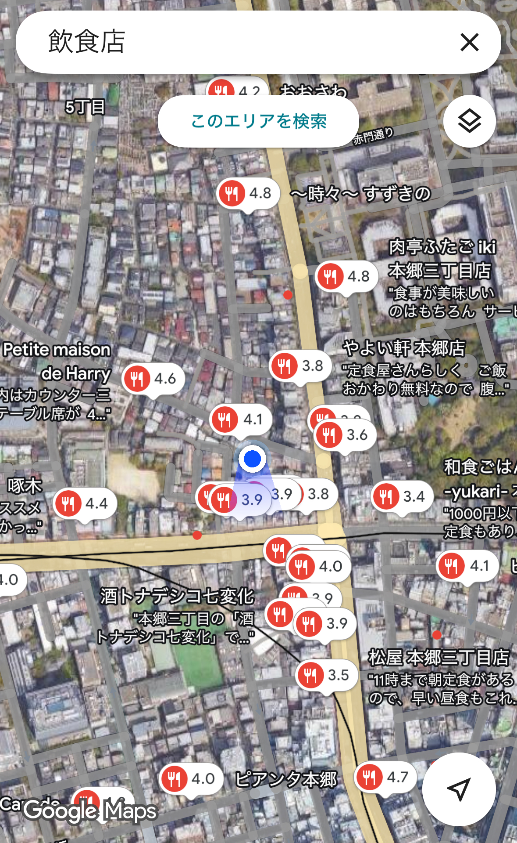
Background and Purpose 背景と目的
Background
  背景
Problem: A mix of various restaurants and eateries, resulting in information overload
      問題：さまざまな飲食店が混在し，情報過多
Action: Individual heterogeneity exists in the selection of restaurants
      行動：飲食店の選択には個人の選好の異質性が存在する
Data: Detailed restaurant information and behavioral data are available
      データ：詳細な飲食店情報や行動データが入手可能
Purpose
  目的
Identify anomalies through detailed restaurant and behavioral data to solve problems
  詳細な飲食店・行動データから個人の選好の異質性を明らかにし，問題解決を目指す
AIの使用：深掘り

Slide 3


Summary of data データの概要
Tabelog
  食べログ
Acquisition date：2025.9
  取得日：2025年9月
Scope：Tokyo 23 wards
  範囲：東京23区
Number of items：97,471
  件数：97,471 件
Data remarks：
  データ備考：
        Exclude specific genres (convenience stores, karaoke, hotels, etc.)
          特定のジャンル (コンビニ，カラオケ，ホテル，等) を除外
Toyosu PP
  豊洲PP
Acquisition date：2021
  取得日：2021年
Scope：Tokyo
  範囲：東京
Number of items：163
  件数：163 トリップ
Data remarks：
  データ詳細：
        Extract only trips from eating to returning home for one day
          1日の行動が食事→帰宅のトリップのみ抽出
The restaurant visited on Tabelog is the one closest to the destination of each trip.
各トリップの目的地から最も近い食べログの飲食店を訪問した店とする

Slide 4
Factors affecting restaurant selection 飲食店選択に関係する要因
Restaurant side
  飲食店側
Genre
  ジャンル
Distance from the nearest station
  最寄り駅からのアクセス距離
Price range(lunch/dinner)
  価格帯
Review score
  口コミ点数
Review count
  口コミ件数
User side
  利用者側
Sex
  性別
Age
  価格帯
Main transportation
  主要な交通手段
Occupation
  職業
Income
  収入
Family composition
  家族構成

Slide 5
Cross Tabulation クロス集計
Restaurant side × User side
  飲食店側×利用者側
 | Sex | Age | Transportation | Occupation | Income | Family composition
Genre
Distance from the nearest station
Price range(lunch)
Price range(dinner)
Review score
Review count
User
Restaurant
：未確認
：確認済み
：特徴あり

Slide 6
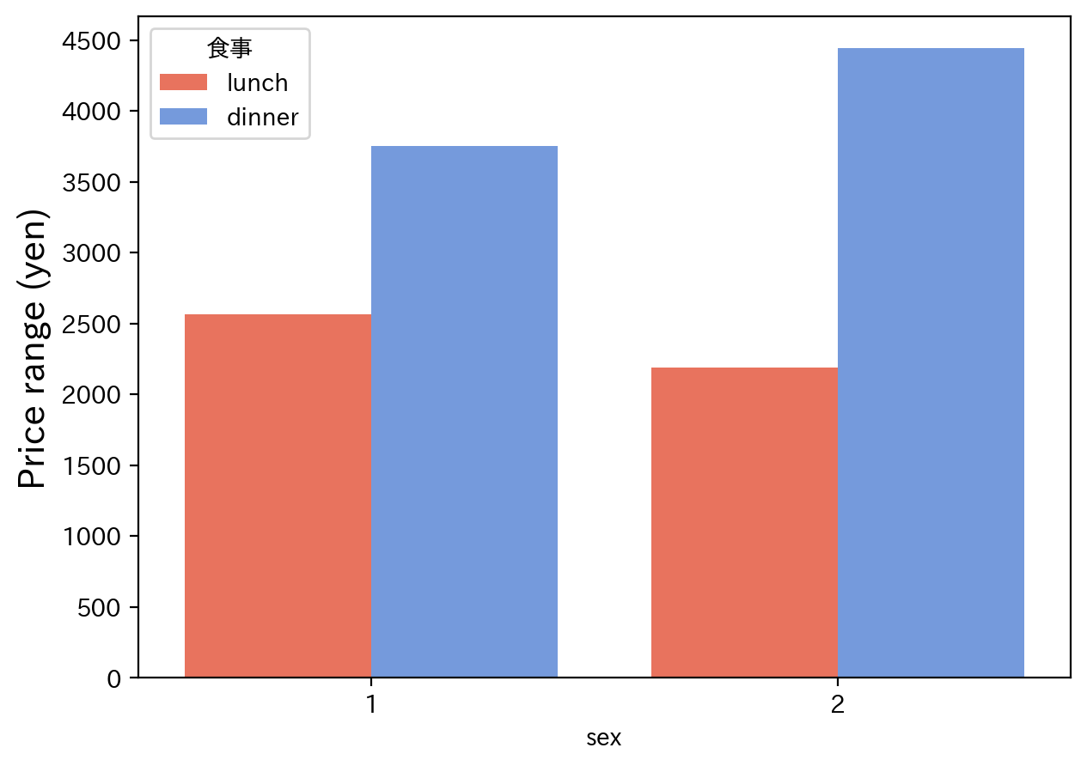
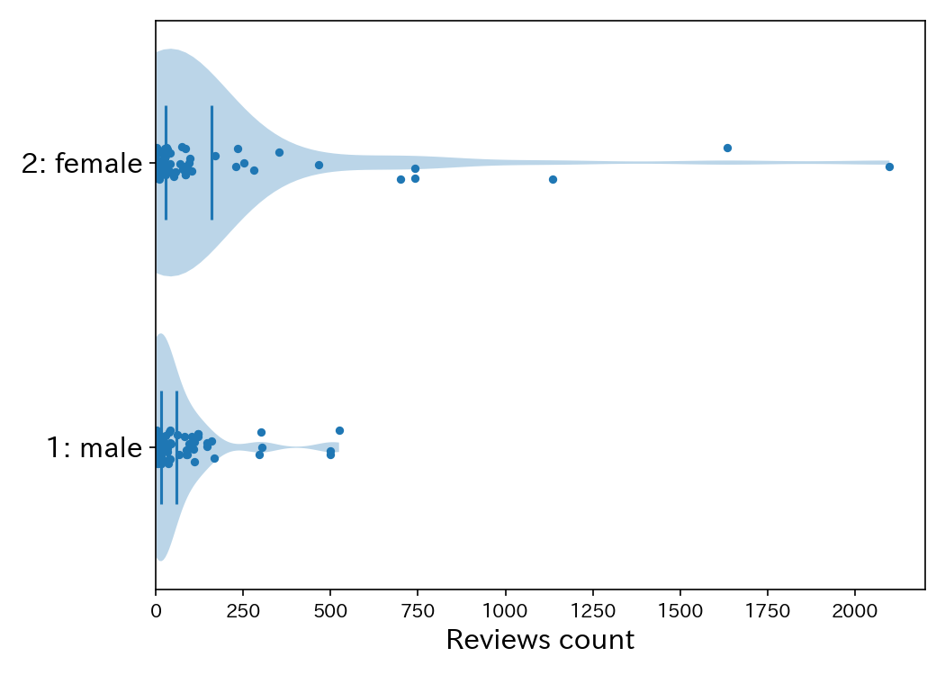
Cross Tabulation クロス集計
Price range (lunch/dinner)×Sex
  価格帯×性別
Women don't spend much on lunch, but they do spend more on dinner.
女性は昼食にはお金をかけないが，夕食にはお金
をかける
AIの使用：コーディング

Slide 7
Cross Tabulation クロス集計
Review count×Sex
  口コミ件数×性別
Women tend to choose restaurants with a high number of customer reviews.
女性は口コミ件数が多い店に行く
AIの使用：コーディング

Slide 8
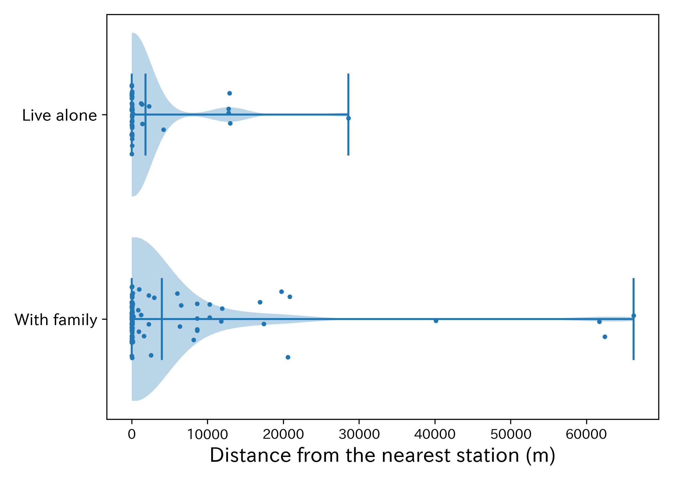
Cross Tabulation クロス集計
Distance from the nearest station×Family composition
  最寄り駅距離×家族構成
People who live with others go out to eat farther away than those who live alone.
同居人がいる人は一人暮らしの人に比べて遠くまで
食事に行く傾向がある．
AIの使用：コーディング

Slide 9


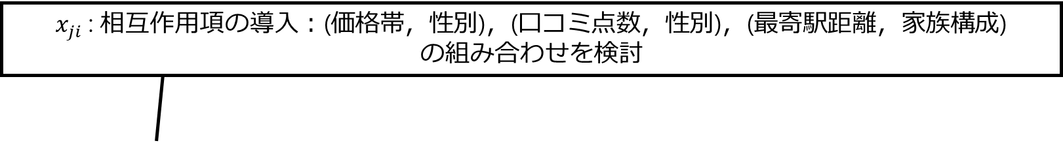


Utility function 効用関数の定義
We will present store choice behavior by multinomial logit model(MNL)
  多項ロジットモデルを用いて，各個人の店舗選択行動をモデル化
Addition of interaction terms
  交互作用項の導入
    We would select the combination of variables based on basic analysis
      基礎分析をもとに店舗選択に影響を及ぼしうる変数の組み合わせを選択
$x_{ji}$: 相互作用項の導入：(価格帯，性別)，(口コミ点数，性別)，(最寄駅距離，家族構成)
の組み合わせを検討
$V_{j}$: deterministic term of restaurant $j$
$P_{nj}$: choice probability of traveler $n$ and restaurant $j$
$x_{ji}$, $y_{jk}$: LOS variables of restaurant $j$
$z_{nk}$: SE variables of traveler $n$

Slide 10
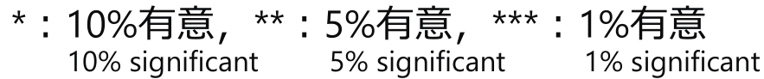
Results of estimation 推定結果
最終尤度 final likelihood
修正済ρ² 値 adjusted ρ²-value
説明変数 explanatory variable | パラメータ parameters | t値 t-value
推定回らず…!

Slide 11
Discussion 考察
What did we try?
  試したこと
    We prepared 3 types of estimation data.
      3種類の推定データを準備
        Real data: stores in Tokyo 23 wards(number of choice set: about 10,000)
          実データ:東京23区内の飲食店のデータ（選択肢数: およそ10,000店舗）
        Limited area data: stores around Toyosu Sta.(number of choice set: 229)
          限られたエリアでのデータ:豊洲駅周辺にのみ注目（選択肢数: 229店舗）
        Virtual data: virtually created stores(number of choice set: 3)
          仮想データ：仮想的に作成した店舗（選択肢数：3店舗）
    We tried to estimate 3 models with Python(Biogeme) and R(Mlogit)
      Python(Biogeme)とR(Mlogit)を使用し，1変数の推定を試行
        Virtual data model could be estimated.
          仮想データでは推定可能
        Limited area data could be estimated, but a model adding more than 2 variables couldn’t.
          限られたエリアのデータは2変数では推定できたが、さらに変数を加えると，推定できなかった
        Real data couldn’t be estimated
          実データでは推定できなかった

Slide 12
Discussion 考察
Assumed factors
  想定される要因
    Number of choice sets is too many
      過剰な選択肢数
    Insufficient PC specs??
      スペックの不足??
Solutions: decrease the number of choice sets
  解決策：選択肢の絞り込み
    Focus on the limited area : Koto-ku, Around Toyosu Sta. etc.
      地域の絞り込み：江東区，豊洲駅周辺等
    Focus on the limited genre : Japanese food, Western food, etc.
      ジャンルの絞り込み：和食，洋食等

Slide 13
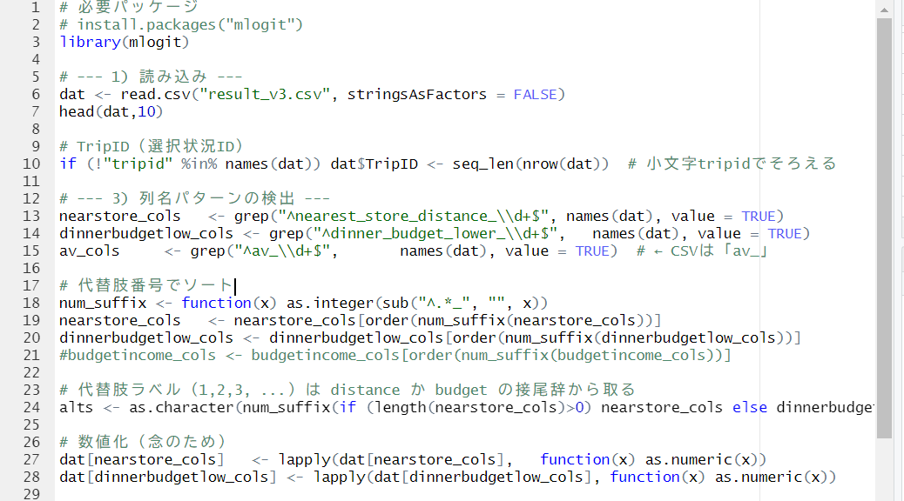
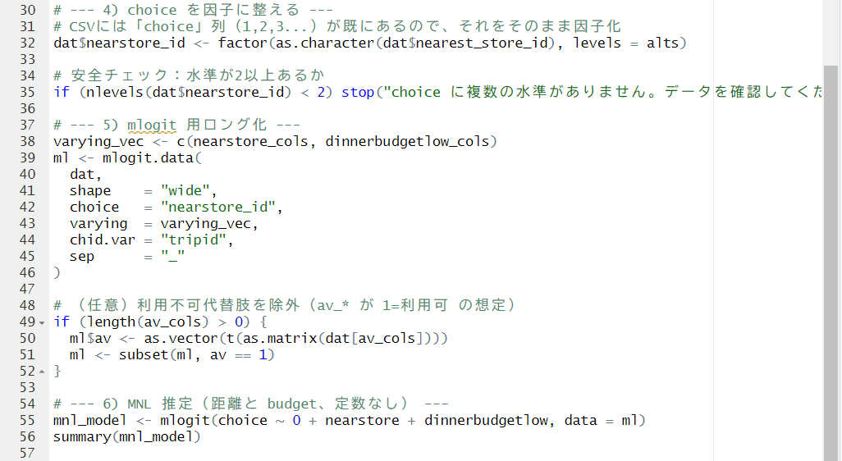
Script 実行コード
AIの使用：コーディング

Slide 14
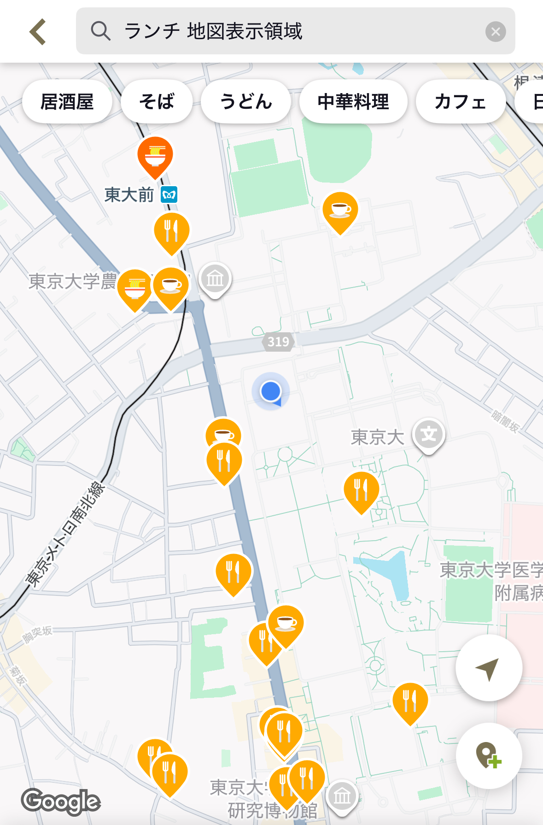
個人属性に基づく飲食店選択モデル
kanazawa
動機の発生
背景
飲食店を選ぶのに時間がかかる問題(1人・複数人)
人によって飲食店を選ぶ際に重視するものが違う
    アクセス，ジャンル，価格帯，口コミ etc.
個人の異質性が分かれば，解決できる問題が多そう
使用データ
食べログ：東京23区内の飲食店データ(約10万件)
豊洲PP2019~2021：食事トリップ(約500件)
基礎分析
個人属性による飲食店選択の特徴を整理
    高収入層は価格帯が高い店を選ぶ傾向
モデルの方針
選択肢集合：訪れた店舗が立地する駅勢圏内の飲食店
異質性の考慮：MNL(交互作用項の導入)，MXL
外食を検討する
条件を大まかに決定
(エリア)
この行動に
着目！
条件の詳細を決定
(アクセス，予算，ジャンル，口コミ etc.)
店舗決定
Notes:
私たち金沢大学では，個人属性に基づく飲食店選択モデルを組みたいと考えています．
このモデル組もうと思った背景として、飲食店を選ぶのに時間がかかる問題に着目しました。
1人でも複数人でも、なかなか決まらないことがよくあると思います．
例えば，右の食べログの図は，先ほどの昼休憩時に周辺の飲食店を調べたものです．
1人で行くにしても，色々お店があって絞るのが大変ですし，複数人だとみんなが納得するのに時間を要します．
これは、人によって飲食店選択で重視するものが違うからだと考えています。アクセス、予算、ジャンル、口コミなど、影響度合いや優先順位が人それぞれ異なります。
私たちは，この個人の異質性が分かれば、解決できる問題が多いのかなと考えています。
例えば、個人の属性に応じた店舗推薦によって時間が減らせたり，店舗側のマーケティング戦略などにも応用できると考えています。
使用データは主に2つです。食べログから東京23区内の飲食店データ、そして豊洲PP2019~2021の食事トリップデータを使用します。
基礎分析では、個人属性による飲食店選択の特徴を整理しました。
右下のグラフをご覧ください。横軸が収入レベルで縦軸が価格帯の図です．この図から，高収入層(収入レベル4：1000万以上)ほど価格帯が高い店を選ぶ傾向が、特にディナーで顕著に表れています。
モデルの方針としては、右上の図の赤枠部分、条件詳細決定から店舗決定の過程に着目します．
選択肢集合では，訪れた店舗が立地する駅勢圏内の飲食店
異質性の考慮では，交互作用項を導入したMNLやMXLを考えています．
今後は、基礎分析で見えた傾向を踏まえ、具体的な交互作用項を設定し、モデル推定を進める予定です。
以上です。ご質問やアドバイスをいただければと思います。

Slide 15
Proposal of policy 政策提案

Slide 16
Conclusion 結論

Slide 17
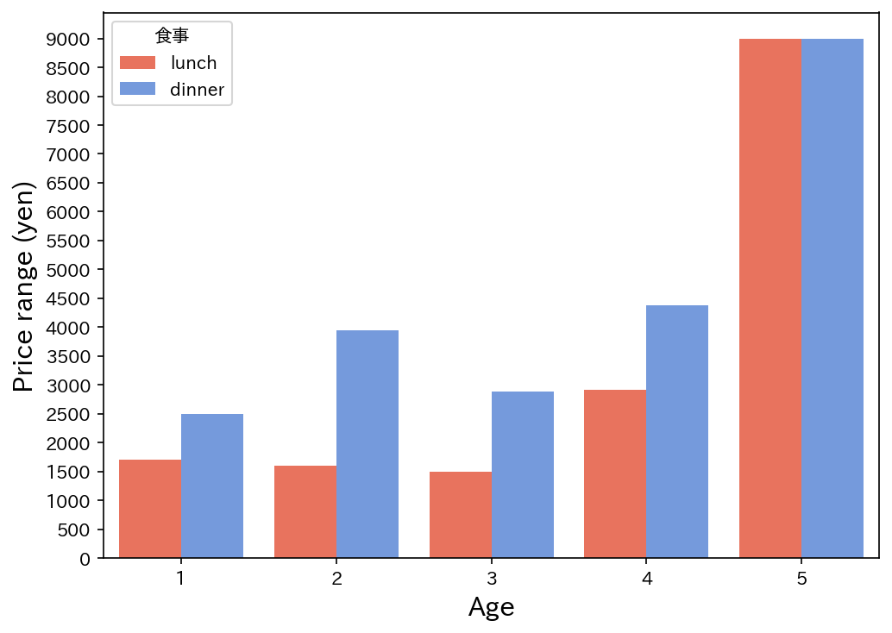
Appendix
Price range (lunch)×Age
年齢コード | 年齢 | データ数
1 | 0-29 | 10
2 | 30-39 | 69
3 | 40-49 | 39
4 | 50-59 | 37
5 | 60- | 8

Slide 18
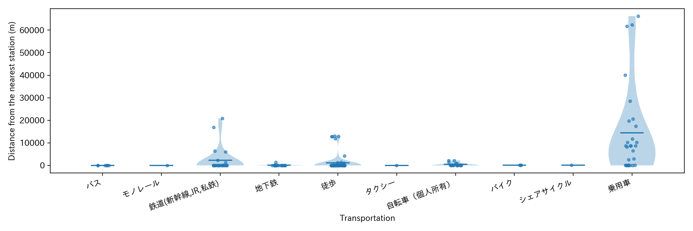
Appendix
Distance from the nearest station×Transportation

Slide 19
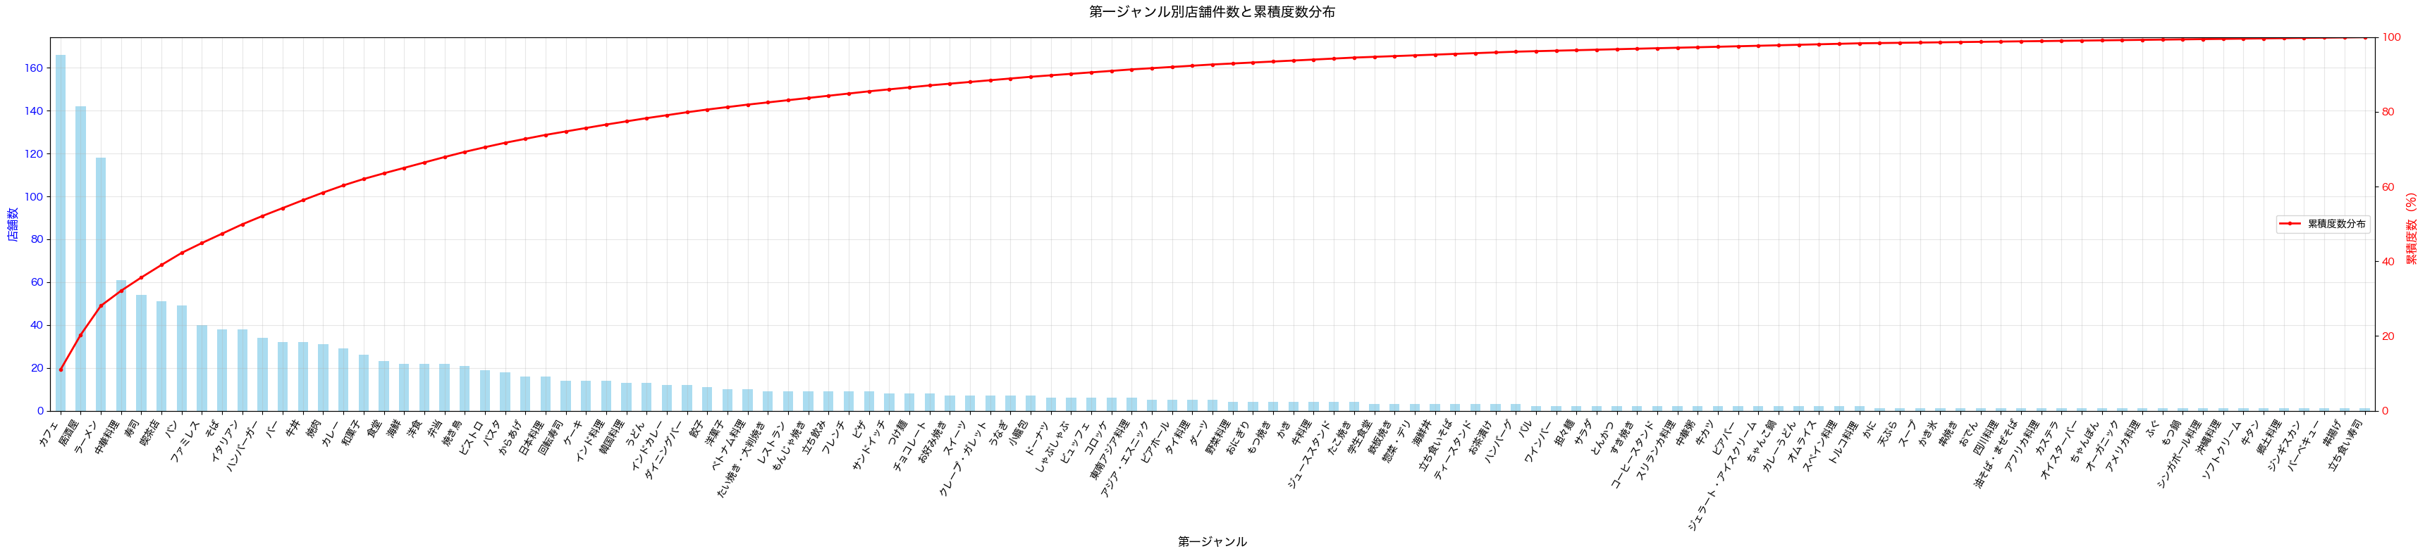
基礎分析
店舗第一ジャンル別件数
上位10番で全体の50%
1位 | カフェ | 6位 | 喫茶店
2位 | 居酒屋 | 7位 | パン
3位 | ラーメン | 8位 | ファミレス
4位 | 中華料理 | 9位 | そば
5位 | 寿司 | 10位 | イタリアン
最大値 | 166(カフェ)
最小値 | 1
平均値 | 13.19
中央値 | 5.0
標準偏差 | 24.79

Slide 20
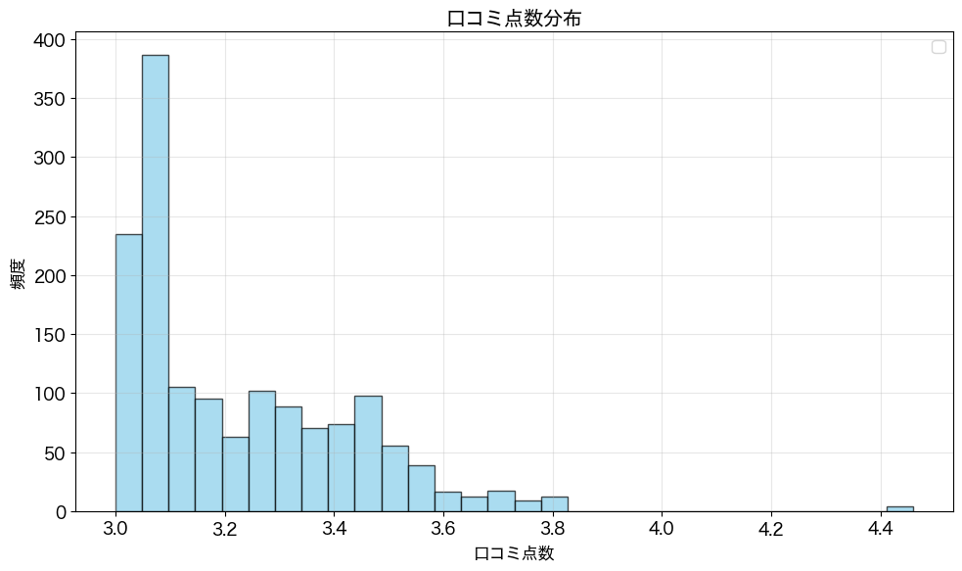
基礎分析
口コミ点数の分布
データ数 | 1482
平均値 | 3.227
中央値 | 3.160
標準偏差 | 0.202
最小値 | 3.000
最大値 | 4.460

Slide 21
基礎分析
昼食vs夕食の利用件数
  価格帯より件数を算出

Slide 22
基礎分析
収入レベル×価格帯(昼食・夕食)

Slide 23
広さ順の順番 | 広さ順の間取り
1 | 1K
2 | 1DK
3 | 2K
4 | 1LDK
5 | 2DK
6 | 3K
7 | 2LDK
8 | 3DK
9 | 4K
10 | 3LDK
11 | 4DK
12 | 5K
13 | 4LDK
14 | 5DK
15 | 6K
16 | 5LDK
17 | 6DK
18 | 6LDK
19 | other

Slide 24
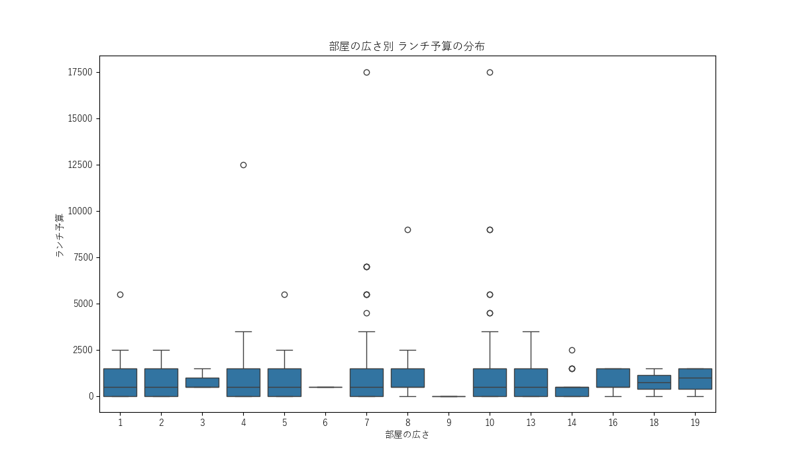
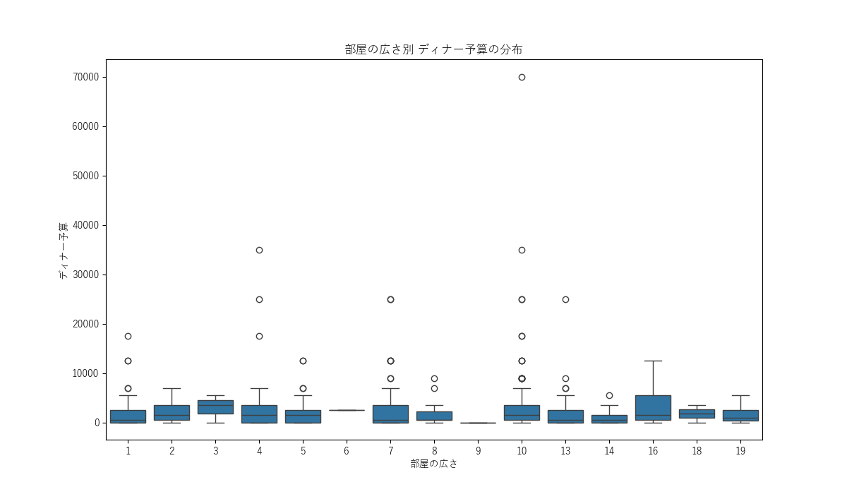
部屋-予算

Slide 25
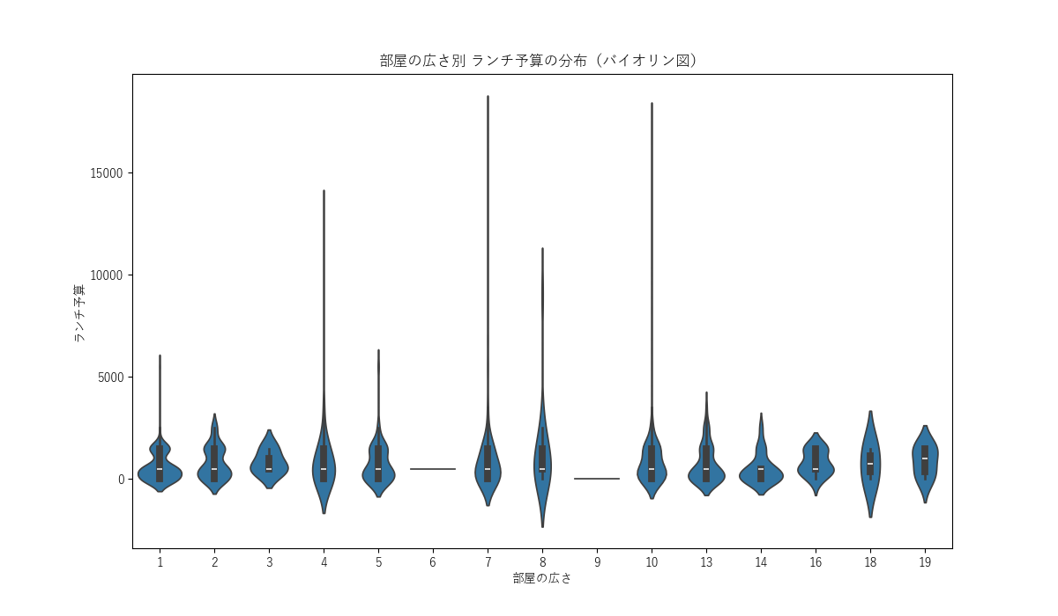
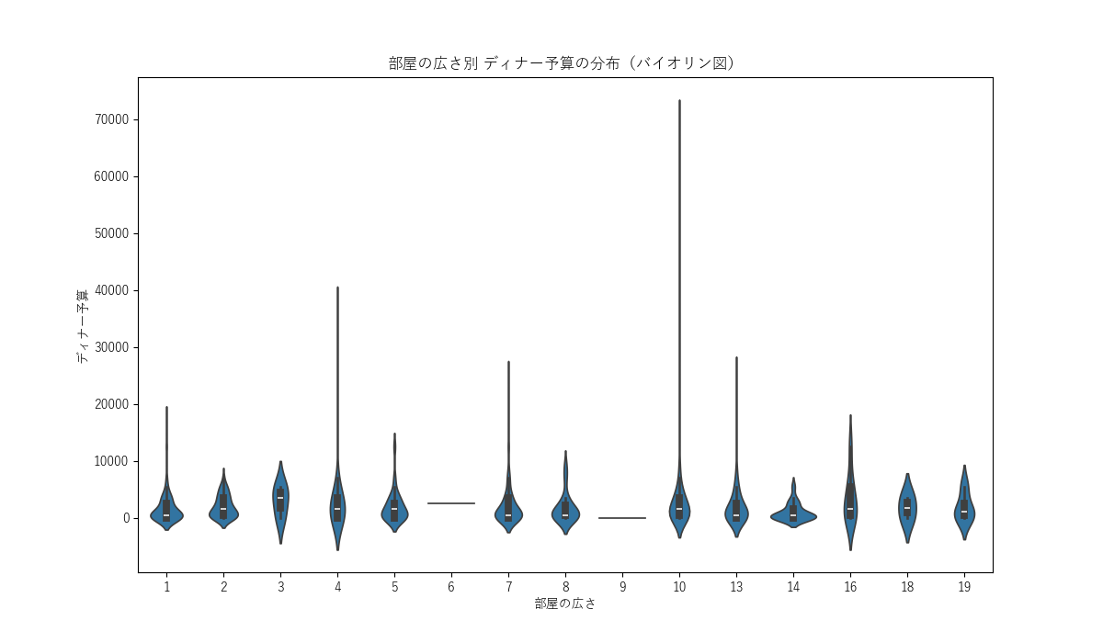
部屋-予算
Notes:
・部屋がある程度の広さ(充実した間取り？)になると家族で住んでいる人が多い？
→家族だと食費を抑える傾向がありそうなので，1-2人くらいで住める間取りで，その中でも広い家に住んでいるなら食費が多い傾向がある？

Slide 26
職業コード
職業コード | 職業 | データ数
1 | 学生（アルバイトを含む） | 1
2 | 会社員・公務員・団体職員 | 718
3 | 自営業・会社役員 | 68
4 | 農林漁業 | 0
5 | パート・アルバイト | 48
6 | 専業主婦・主夫 | 26
7 | 無職 | 6
8 | その他 | 0

Slide 27
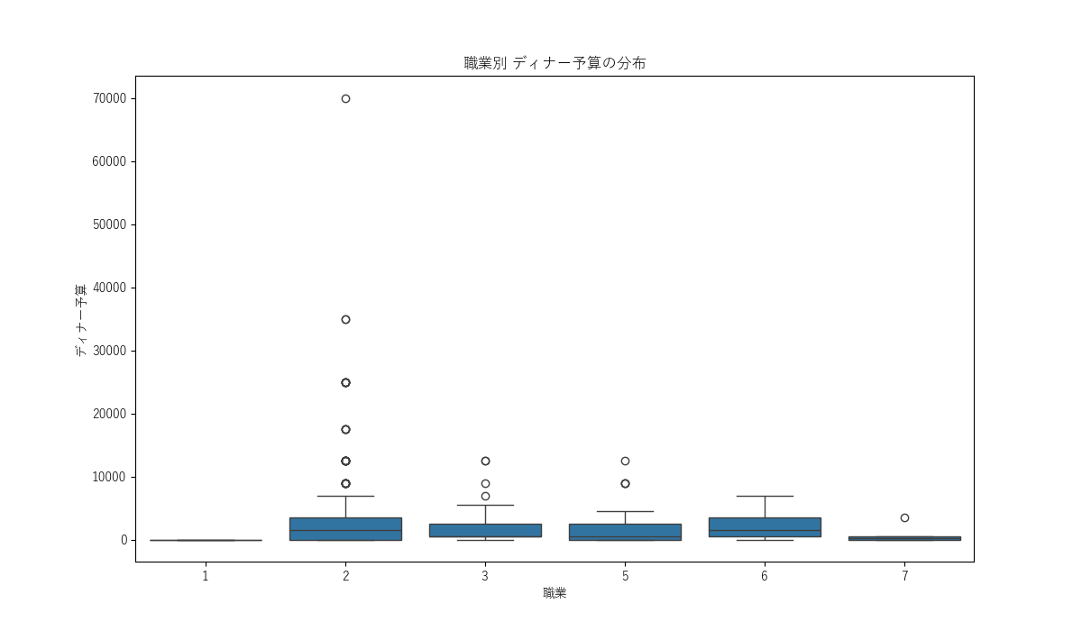
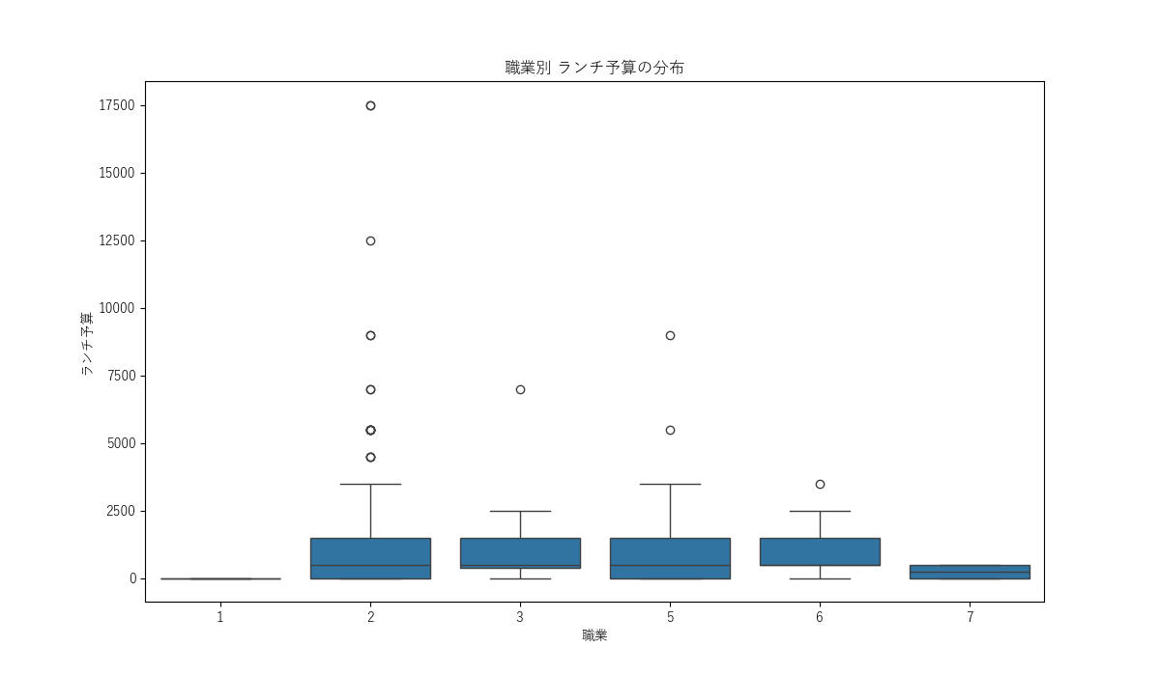
職業-予算
Notes:
‣コード1のデータが１つしかない

Slide 28
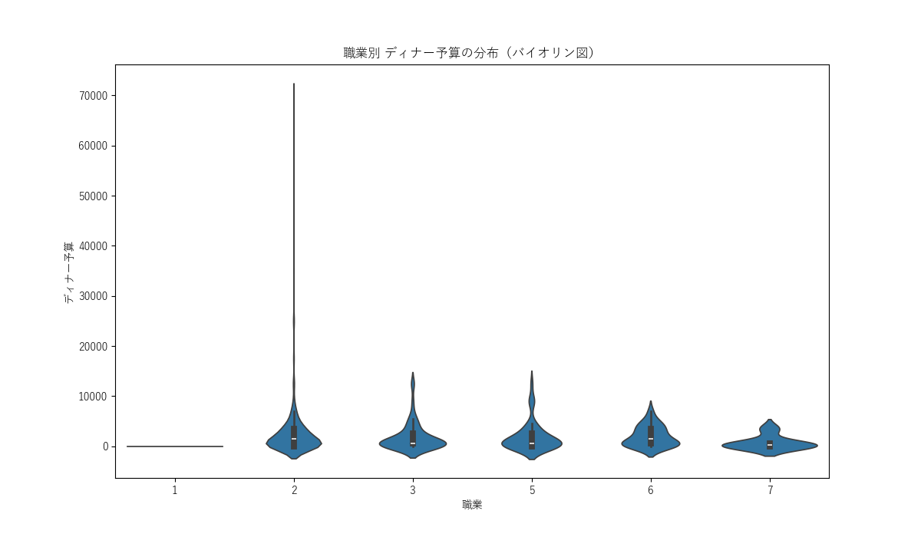
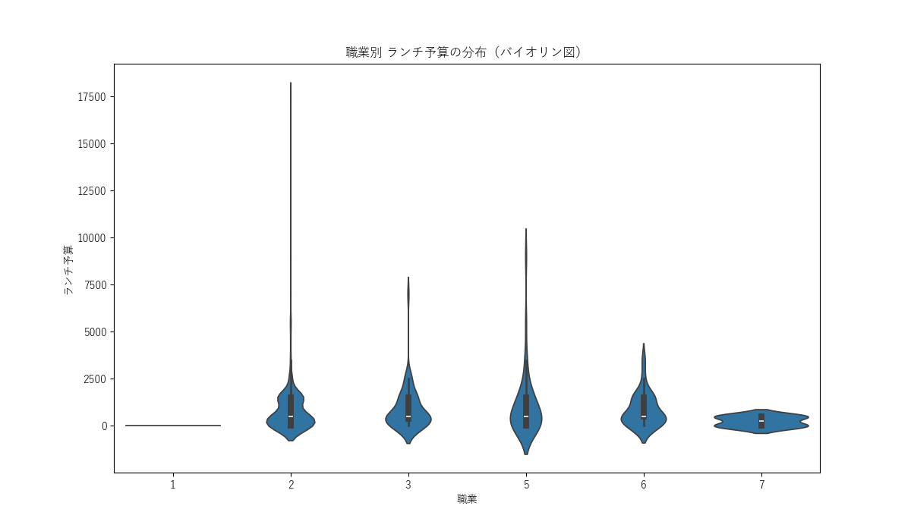
職業-予算

Slide 30
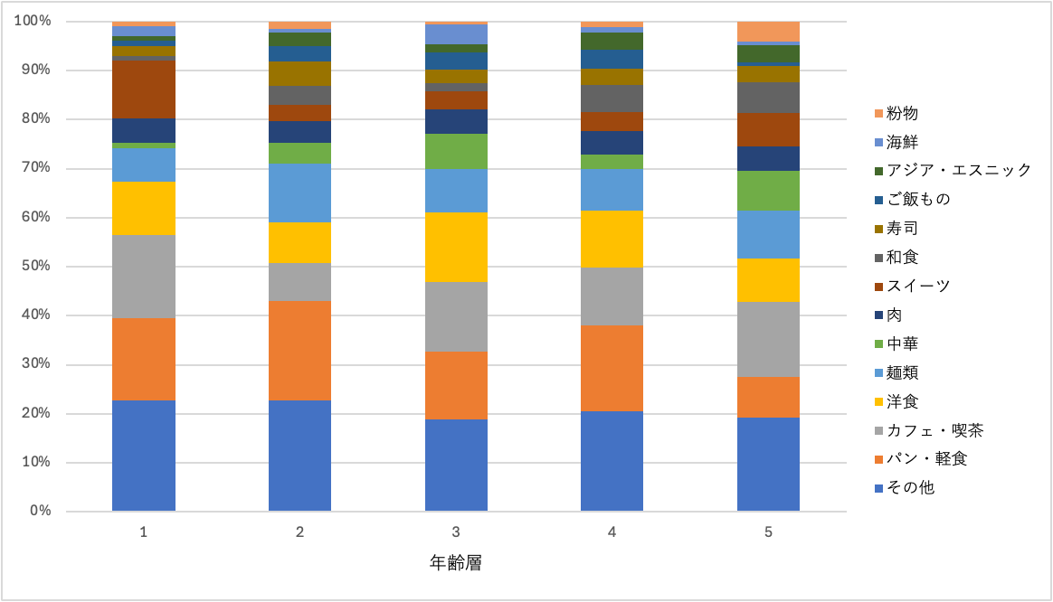
年齢×ジャンル
Notes:
ジャンルの分け方は以下．chatGPTに分類させたのでこれはこれじゃねっていうのがあれば
"麺類": [r"うどん", r"そば", r"立ち食いそば", r"ラーメン", r"つけ麺", r"油そば", r"まぜそば", r"担々麺", r"ちゃんぽん", r"カレーうどん", r"パスタ"],
"寿司":[r"寿司", r"回転寿司", r"立ち食い寿司"],
"ご飯もの": [r"牛丼", r"海鮮丼", r"オムライス", r"丼", r"弁当"],
"和食": [r"日本料理", r"天ぷら", r"すき焼き", r"しゃぶしゃぶ", r"おでん", r"おにぎり", r"お茶漬け", r"郷土料理", r"惣菜(?:・デリ)?", r"(?:学|学)生?食堂|食堂"],
"肉": [r"焼肉", r"焼き鳥", r"牛カツ", r"牛料理", r"肉料理", r"串焼き", r"串揚げ", r"鉄板焼き", r"ジンギスカン", r"もつ焼き", r"バーベキュー"],
"海鮮": [r"海鮮\b", r"かに", r"ふぐ", r"うなぎ", r"かき\b|オイスターバー"],
"中華": [r"中華料理", r"中華粥", r"小籠包", r"餃子", r"四川料理", r"担々麺"],
"アジア・エスニック": [r"アジア・?エスニック", r"東南アジア料理", r"ベトナム料理", r"タイ料理", r"シンガポール料理", r"トルコ料理", r"スリランカ料理", r"インド料理", r"インドカレー"],
"洋食": [r"洋食", r"フレンチ|ビストロ", r"イタリアン|ピザ", r"スペイン料理", r"アメリカ料理", r"ハンバーグ|ハンバーガー", r"ビュッフェ", r"レストラン|ホテル", r"ダイニングバー|バル|バー|ビアバー|ビアホール|ワインバー"],
"粉物": [r"お好み焼き", r"たこ焼き", r"もんじゃ焼き", r"たい焼き(?:・大判焼き)?"],
"スイーツ": [r"スイーツ|洋菓子|和菓子|ケーキ|カステラ|チョコレート|ドーナツ|ジェラート(?:・アイスクリーム)?|ソフトクリーム|クレープ(?:・ガレット)?|ジューススタンド"],
"パン・軽食": [r"パン", r"サンドイッチ", r"コロッケ", r"サラダ", r"コンビニ(?:・スーパー)?", r"売店"],
"カフェ・喫茶":[r"カフェ|喫茶店|コーヒースタンド|ティースタンド"]

Slide 31
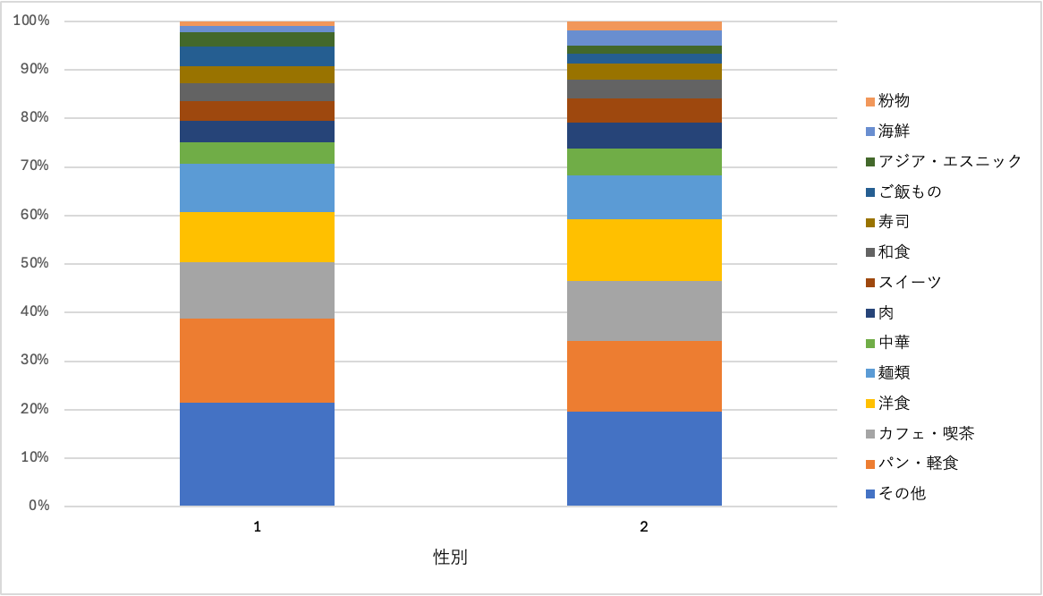
性別×ジャンル
Notes:
ジャンルの分け方は以下．chatGPTに分類させたのでこれはこれじゃねっていうのがあれば
"麺類": [r"うどん", r"そば", r"立ち食いそば", r"ラーメン", r"つけ麺", r"油そば", r"まぜそば", r"担々麺", r"ちゃんぽん", r"カレーうどん", r"パスタ"],
"寿司":[r"寿司", r"回転寿司", r"立ち食い寿司"],
"ご飯もの": [r"牛丼", r"海鮮丼", r"オムライス", r"丼", r"弁当"],
"和食": [r"日本料理", r"天ぷら", r"すき焼き", r"しゃぶしゃぶ", r"おでん", r"おにぎり", r"お茶漬け", r"郷土料理", r"惣菜(?:・デリ)?", r"(?:学|学)生?食堂|食堂"],
"肉": [r"焼肉", r"焼き鳥", r"牛カツ", r"牛料理", r"肉料理", r"串焼き", r"串揚げ", r"鉄板焼き", r"ジンギスカン", r"もつ焼き", r"バーベキュー"],
"海鮮": [r"海鮮\b", r"かに", r"ふぐ", r"うなぎ", r"かき\b|オイスターバー"],
"中華": [r"中華料理", r"中華粥", r"小籠包", r"餃子", r"四川料理", r"担々麺"],
"アジア・エスニック": [r"アジア・?エスニック", r"東南アジア料理", r"ベトナム料理", r"タイ料理", r"シンガポール料理", r"トルコ料理", r"スリランカ料理", r"インド料理", r"インドカレー"],
"洋食": [r"洋食", r"フレンチ|ビストロ", r"イタリアン|ピザ", r"スペイン料理", r"アメリカ料理", r"ハンバーグ|ハンバーガー", r"ビュッフェ", r"レストラン|ホテル", r"ダイニングバー|バル|バー|ビアバー|ビアホール|ワインバー"],
"粉物": [r"お好み焼き", r"たこ焼き", r"もんじゃ焼き", r"たい焼き(?:・大判焼き)?"],
"スイーツ": [r"スイーツ|洋菓子|和菓子|ケーキ|カステラ|チョコレート|ドーナツ|ジェラート(?:・アイスクリーム)?|ソフトクリーム|クレープ(?:・ガレット)?|ジューススタンド"],
"パン・軽食": [r"パン", r"サンドイッチ", r"コロッケ", r"サラダ", r"コンビニ(?:・スーパー)?", r"売店"],
"カフェ・喫茶":[r"カフェ|喫茶店|コーヒースタンド|ティースタンド"]

Slide 32
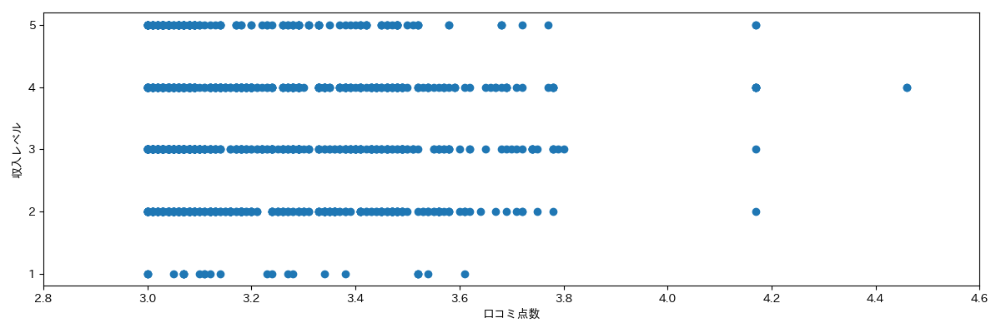
収入×口コミ
散布図

Slide 33
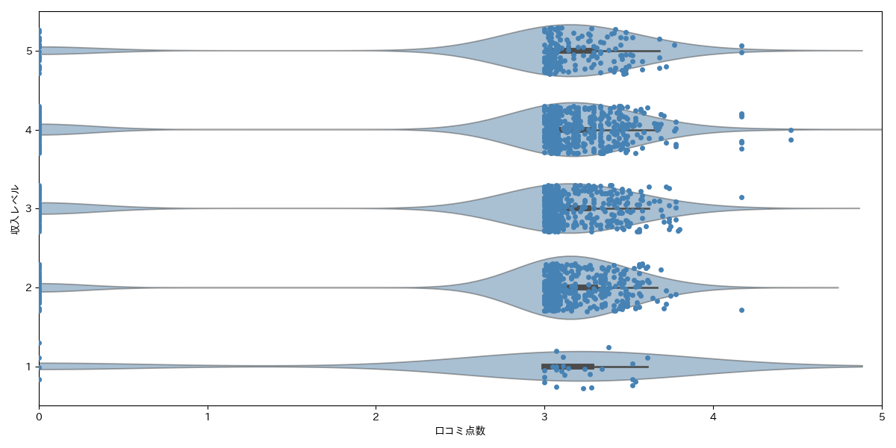
収入×口コミ
バイオリン図

Slide 34
収入コード
収入コード | 金額範囲 | データ数
1 | 200万円未満 | 19
2 | 200 – 599万円 | 225
3 | 600-999万円 | 260
4 | 1000-1499万円 | 255
5 | 1500万円以上 | 108

Slide 35
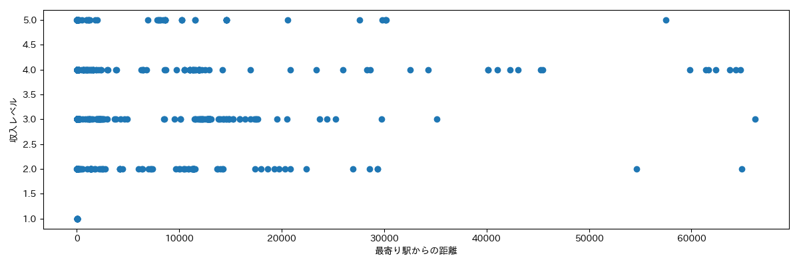
アクセス×収入
最寄り駅からの距離-散布図

Slide 36
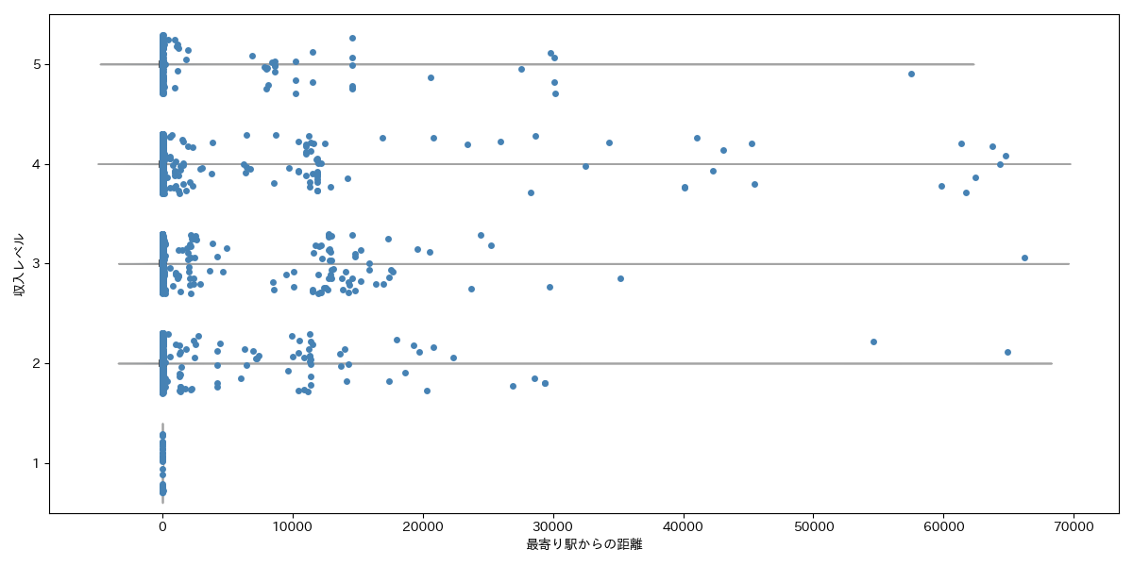
アクセス×収入
最寄り駅からの距離-バイオリン図
Notes:
‣職業レベルに関わらず，16-17km圏内で飲食店を選ぶ傾向にある
‣16-17kmより遠い地域に関して
・収入レベル4までは収入が高いほど遠い飲食店を選択する傾向はみられる
・収入レベル5のデータ数が少ないため，多少の影響はあるかも

Slide 37
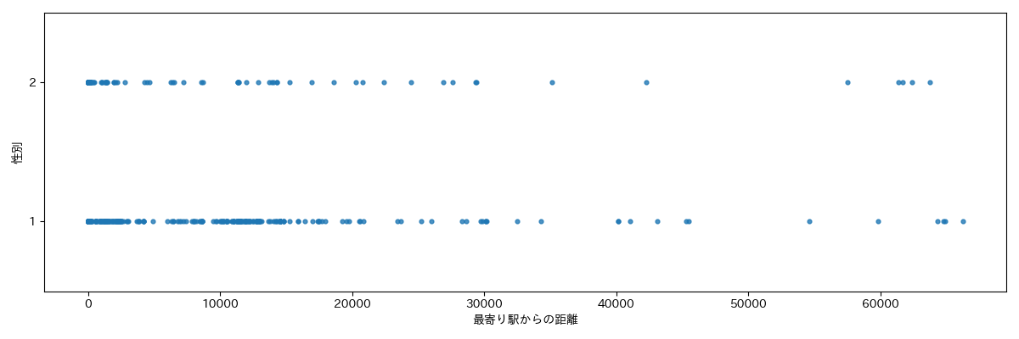
アクセス×性別
  平均
    1(男性): 2522.7
    2(女性) 1326.8
性別データ | 性別 | データ数
1 | 男性 | 524
2 | 女性 | 343

Slide 38
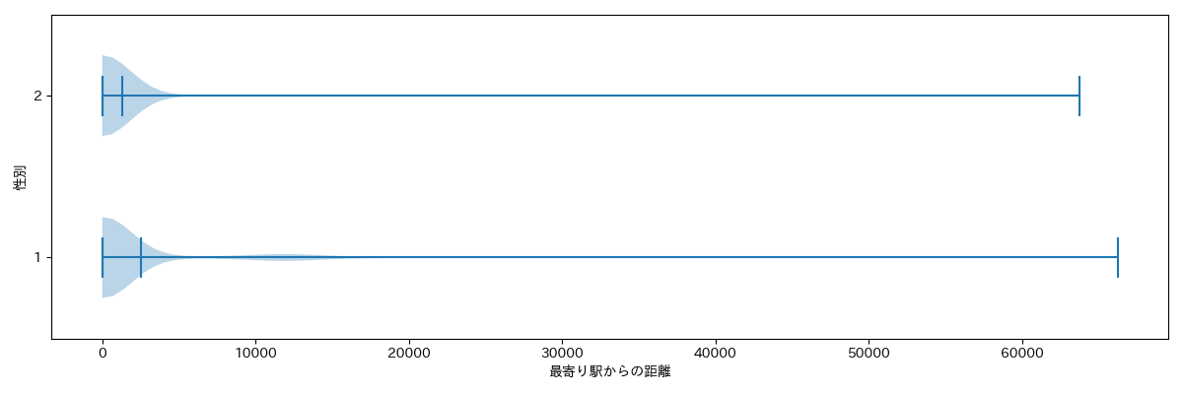
アクセス×性別

Slide 39
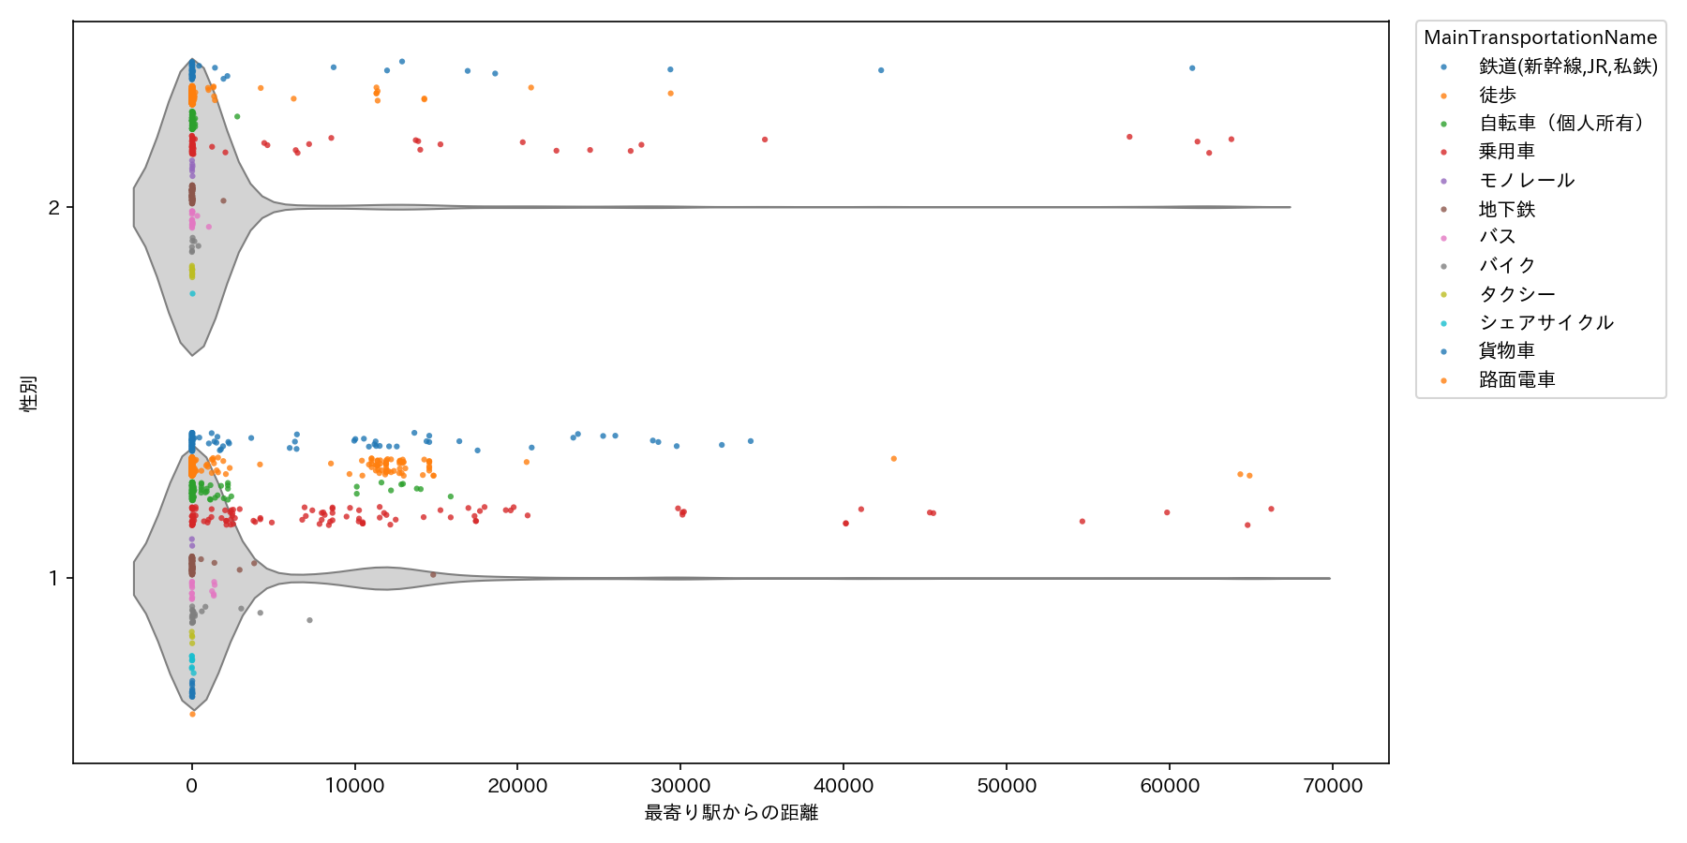
アクセス×性別

Slide 40
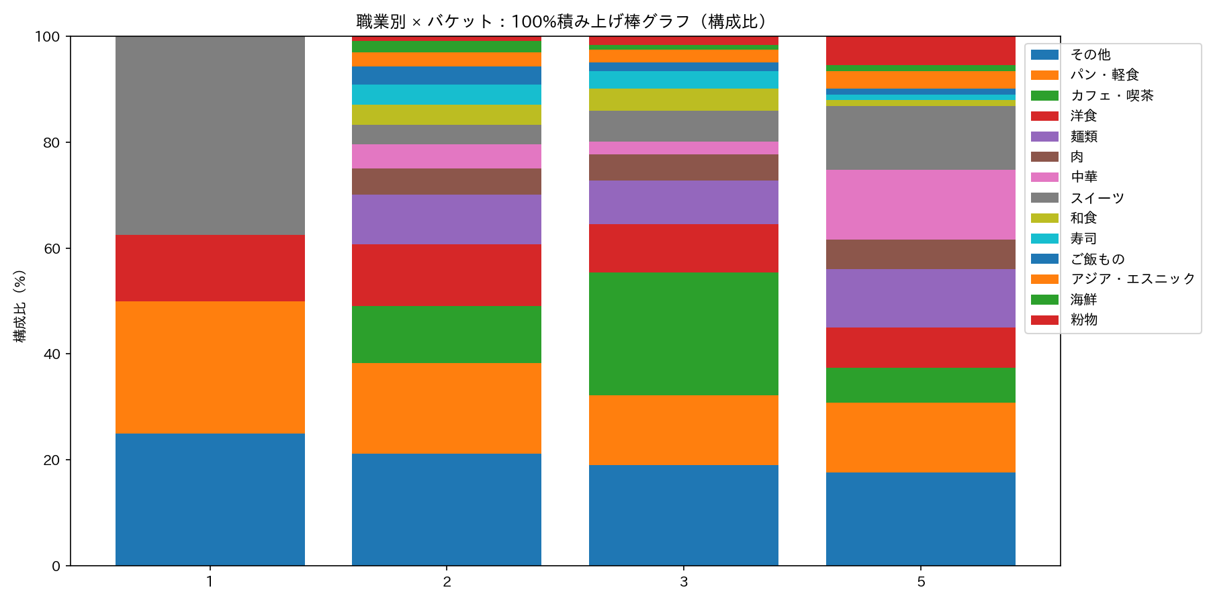
職業×ジャンル
学生さんはスイーツが好き(1人だけど…)
経営者さんは海鮮が好き

Slide 41
ここからは，2021年の401→300の食事(165件)だけ

Slide 42
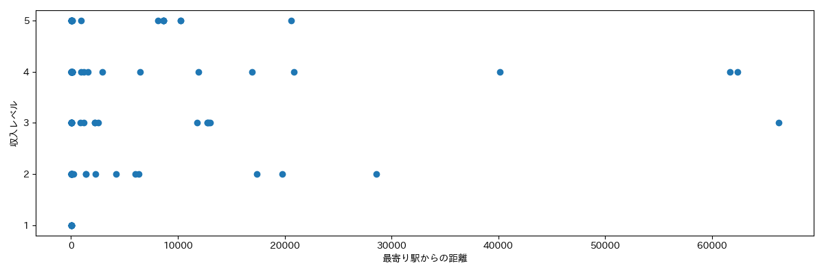
収入-最寄り駅距離

Slide 43
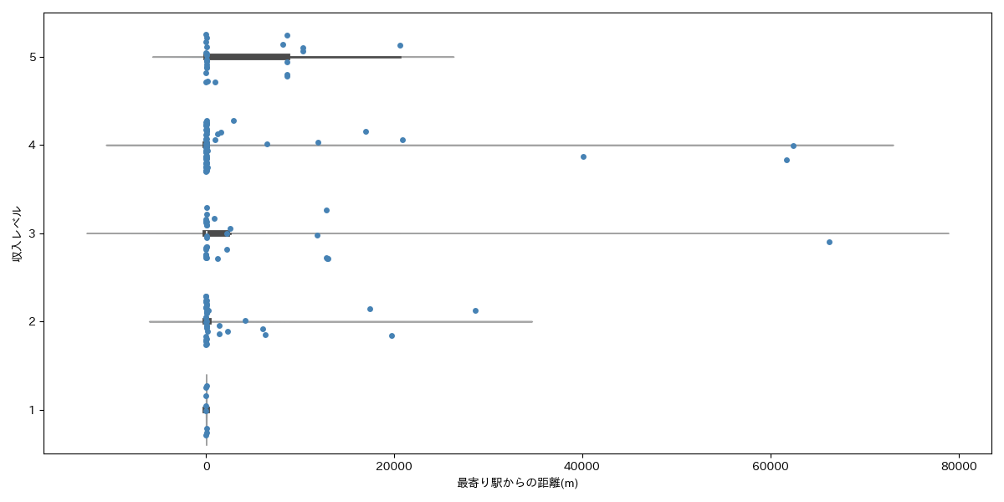
収入-最寄り駅距離

Slide 44
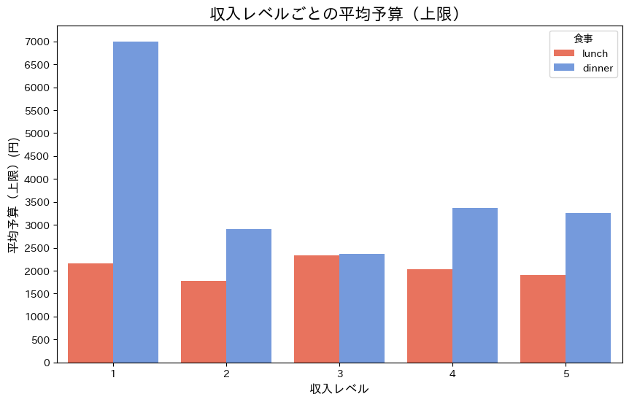
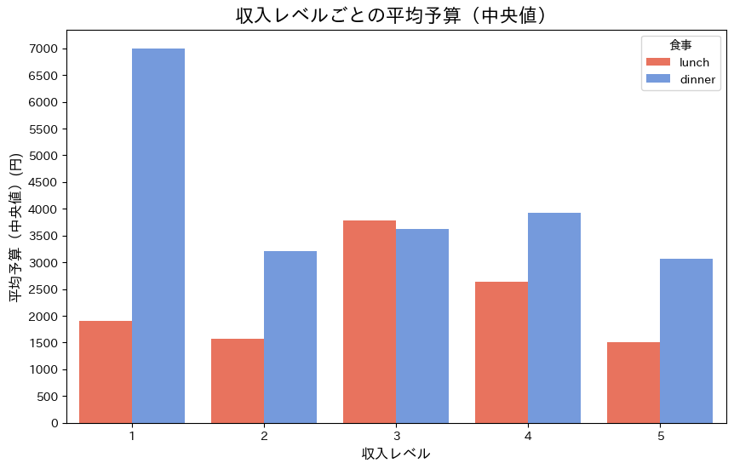
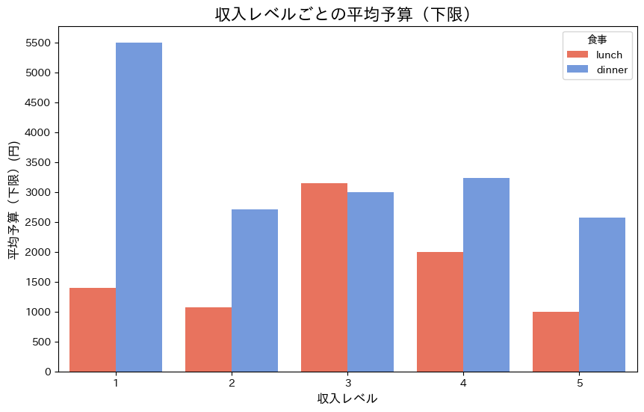
収入-予算(upper/lower/median)
収入レベル | 収入 | データ数
1 | 200万円 | 11
2 | 200 - 599万円 | 39
3 | 600 - 999万円 | 26
4 | 1000 - 1499万円 | 66
5 | 1500万円 | 21
Notes:
‣昼食
‣収入レベル5の人が少ないため何とも言えないが，収入レベル１の人を除くと収入が高いと食事の予算が高いという傾向はみられる

Slide 45
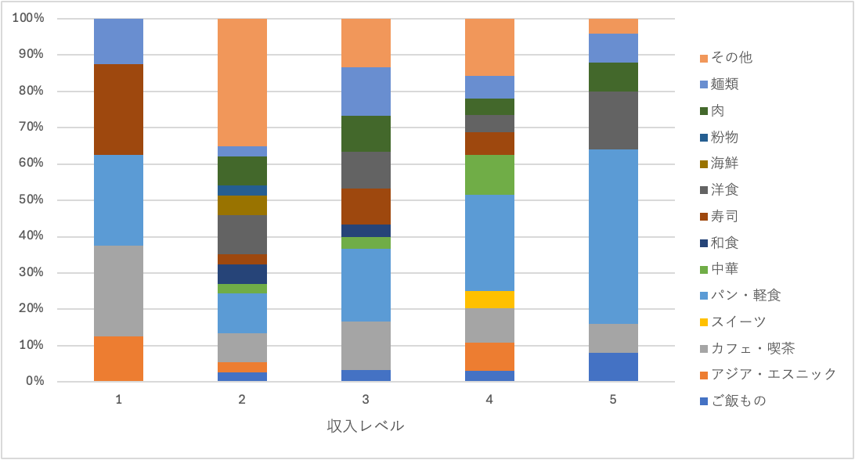
収入-ジャンル
Notes:
‣収入レベルが上がるごとにパン・軽食の割合が増加していく，プラスαにお金をかける余裕がある？
‣肉 (濃い緑色): レベル3から4にかけて割合が増加し，高収入層で比較的人気があることがうかがえる．

Slide 46
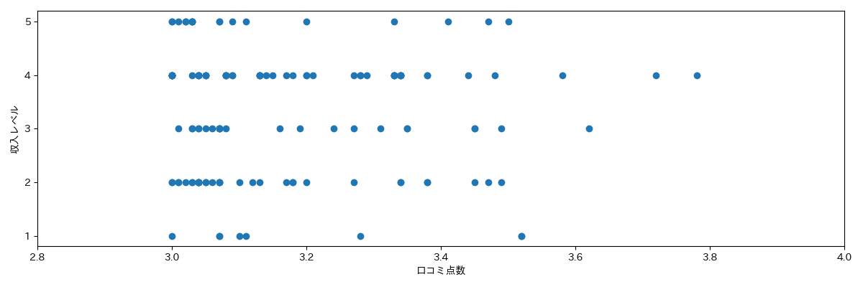
収入-点数

Slide 47
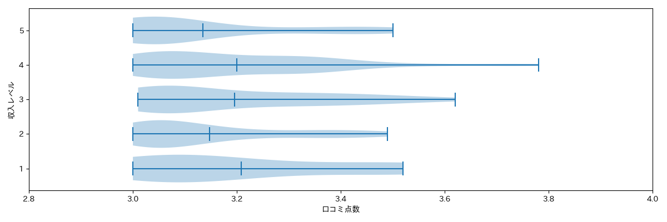
収入-点数
バイオリン図
Notes:
‣食べログの点数3.5以上，収入レベル１、5のデータがそもそも少ないという状況がある．
‣レベル5を除き、口コミ点数と収入レベルに相関がある

Slide 48
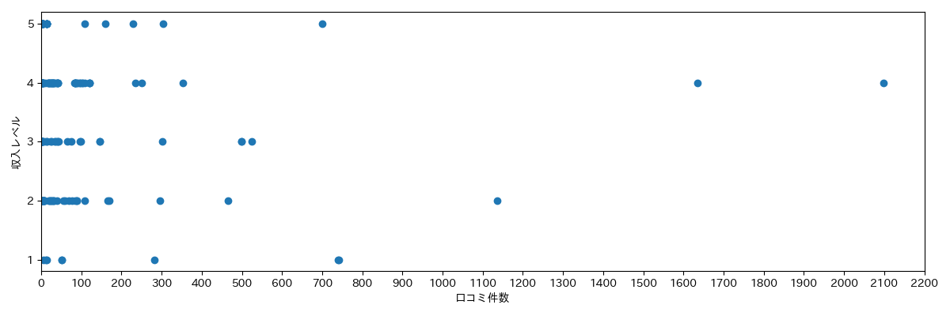
収入-件数

Slide 49
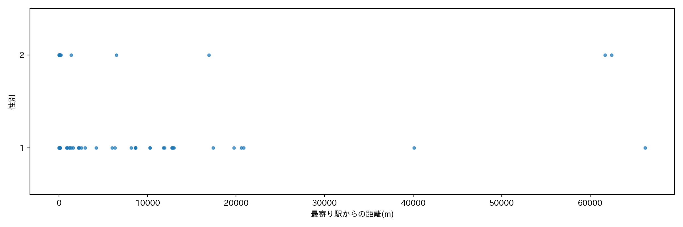
性別-最寄り駅距離

Slide 50
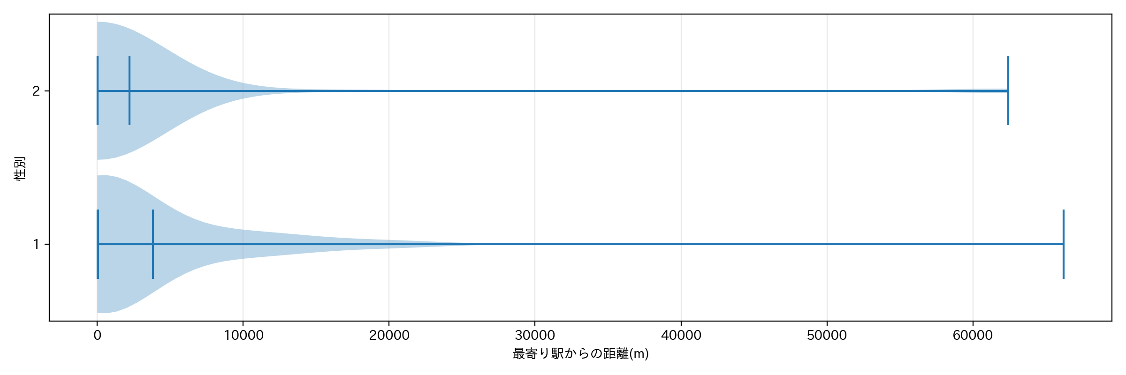
性別-最寄り駅距離

Slide 51
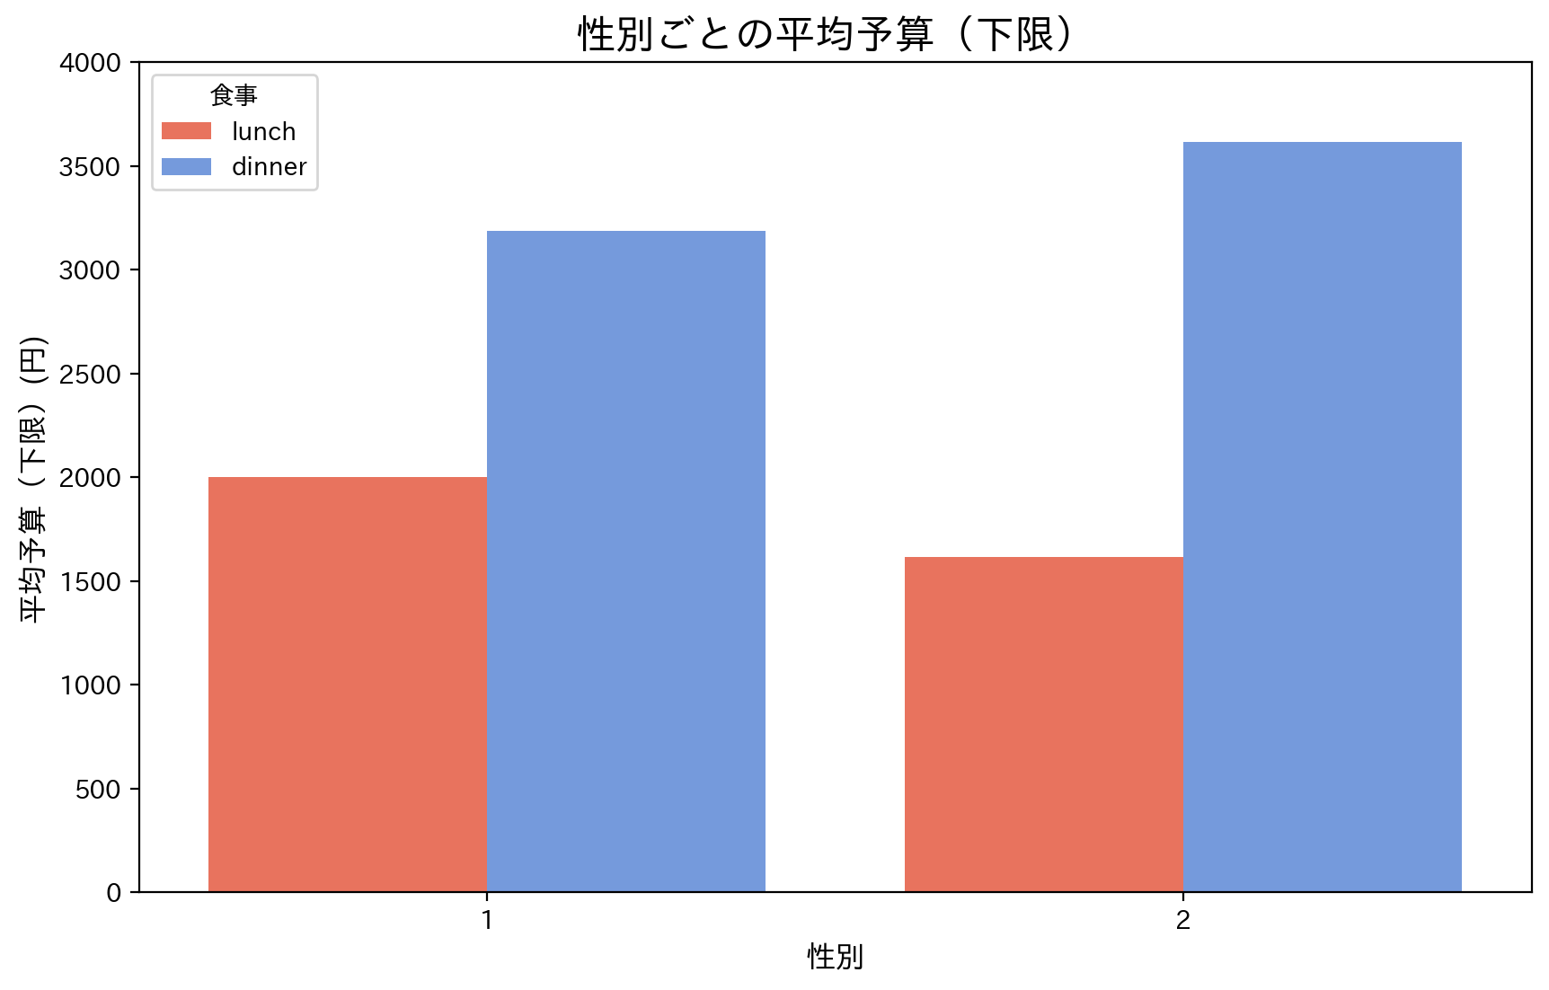
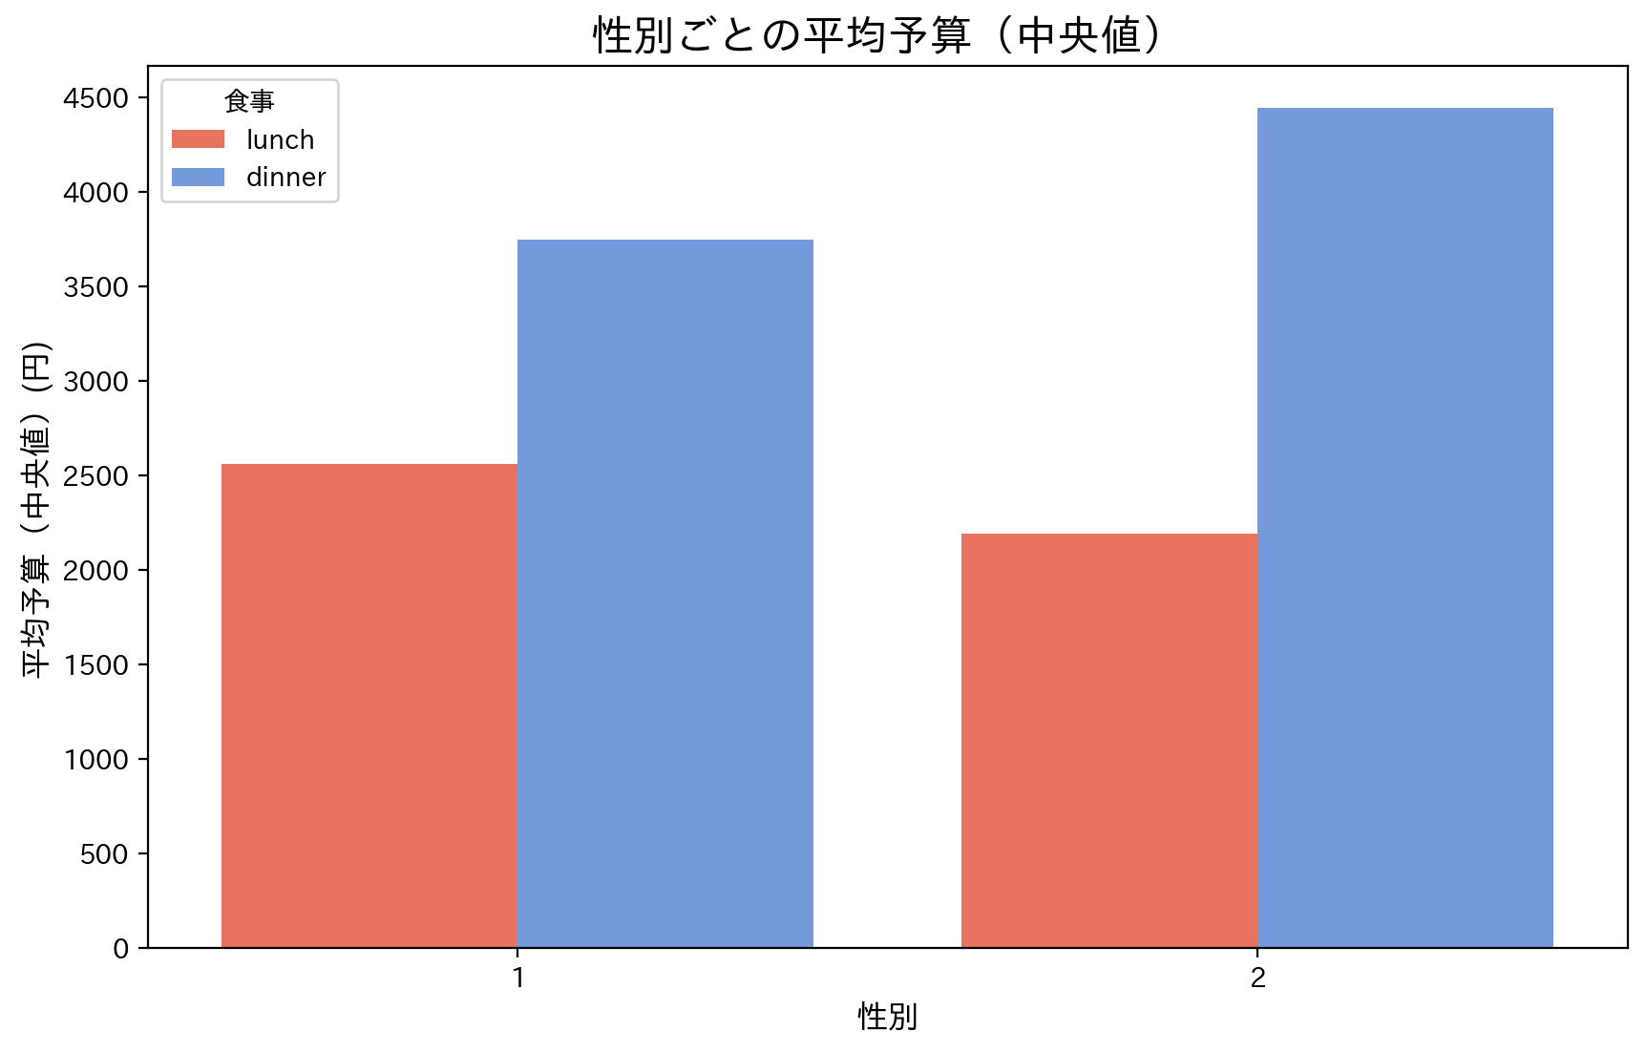
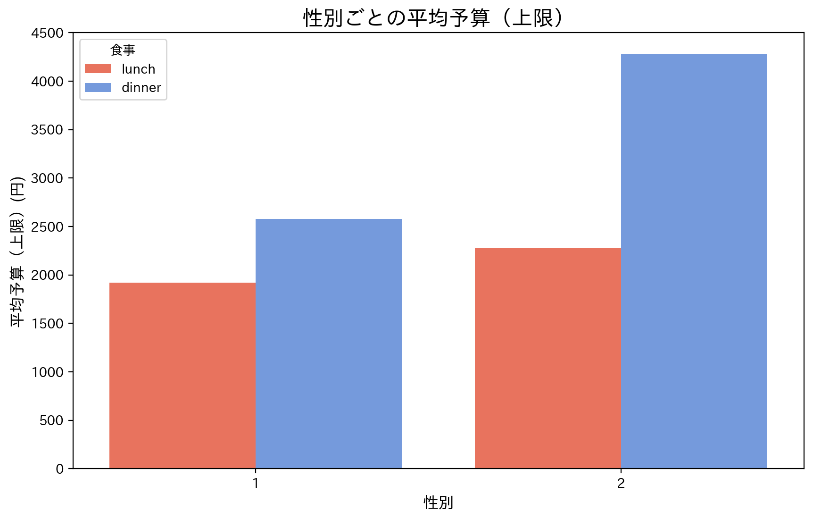
性別-予算
性別コード | 性別 | データ数
1 | 男性 | 87
2 | 女性 | 76
Notes:
‣夕食において,女性は男性より食事にお金をかける傾向がある．

Slide 52
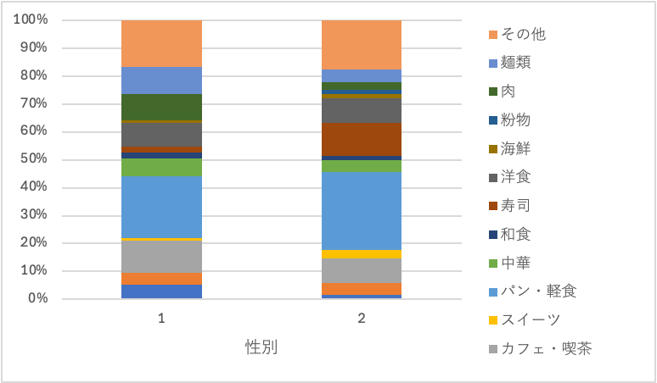
性別-ジャンル
Notes:
## 👨 男性の傾向 (グラフ1)
男性は女性に比べて、ボリュームのある食事や濃厚な味付けのジャンルを選ぶ割合が高いです。
肉: 女性の2倍以上の割合を占めており、顕著な差があります。
麺類: こちらも女性より明らかに高い割合です。
中華・洋食: いずれも女性より高い割合を示しています。
## 👩 女性の傾向 (グラフ2)
女性は男性に比べて、軽食や特定のジャンルを好む傾向が見られます。
寿司: 男性の割合を大幅に上回っており、女性に特に好まれていることが分かります。
スイーツ: 男性ではほとんど見られませんが、女性でははっきりと割合が確認でき、これも女性特有の傾向と言えます。
パン・軽食: 男女ともに高い割合ですが、女性の方がわずかに上回っています。

Slide 53
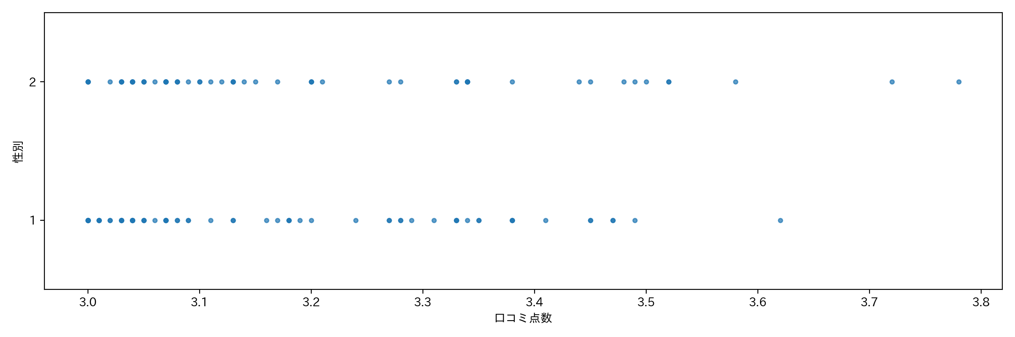
性別-口コミ点数

Slide 54
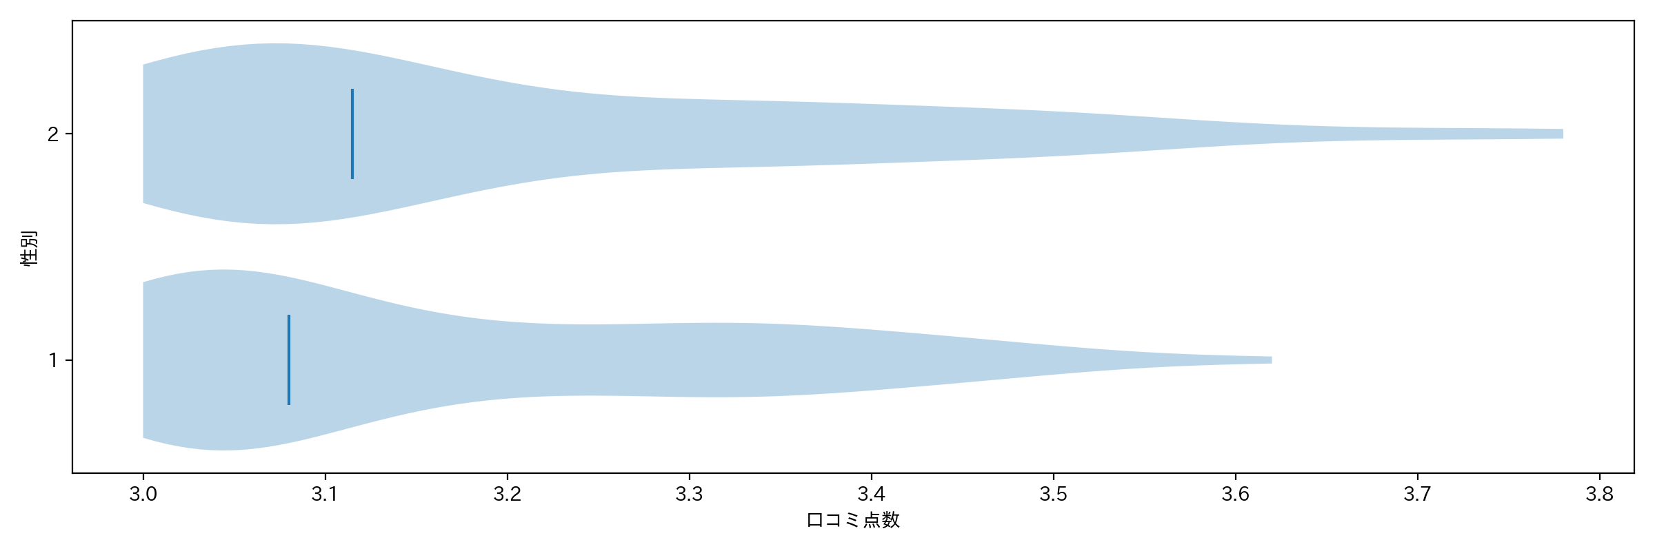
性別-口コミ点数
Notes:
‣女性は口コミに敏感

Slide 55
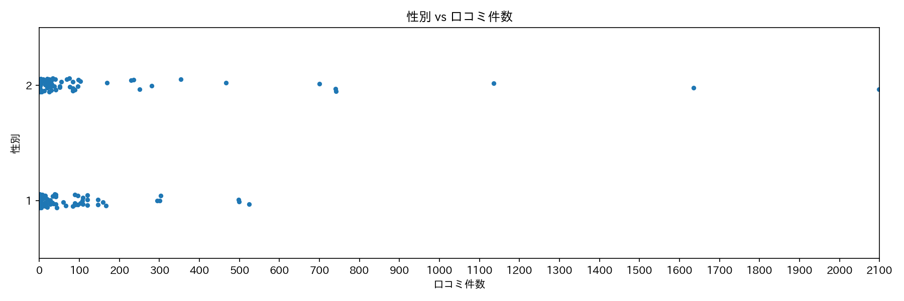
性別-口コミ件数

Slide 56
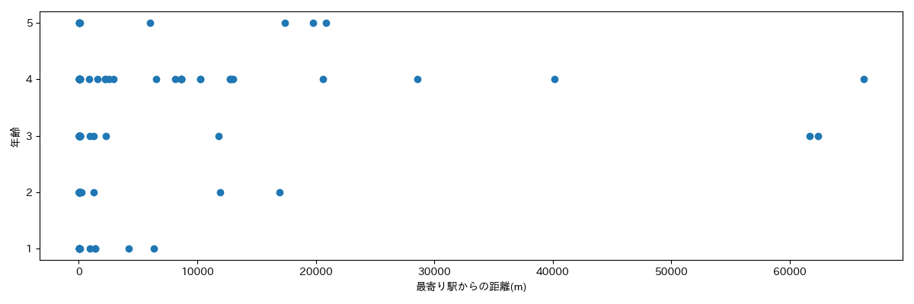
年齢×最寄り駅距離
年齢コード | 年齢 | データ数
1 | 0-29 | 10
2 | 30-39 | 69
3 | 40-49 | 39
4 | 50-59 | 37
5 | 60- | 8

Slide 57

年齢×最寄り駅距離
Notes:
‣年齢コード5(60-)までは駅から遠い飲食店を選ぶ傾向がある

Slide 58



年齢×予算
Notes:
‣昼食,夕食に関して年齢が上がるにつれて予算が上がっていく傾向がみられる

Slide 59

年齢-ジャンル
Notes:
‣60歳以上まで，パン・軽食の割合が年齢が上がるにつれて大きくなっていく．

Slide 60

年齢-口コミ点数

Slide 61

年齢-口コミ点数

Slide 62

職業-最寄り駅距離

Slide 63

職業-最寄り駅距離
200m以上は除外してます
職業コード | 職業 | データ数
1 | 学生（アルバイトを含む） | 1
2 | 会社員、公務員、団体職員 | 133
3 | 自営業、会社経営 | 15
4 | 農林・漁業 | 0
5 | パート・アルバイト | 11
6 | 専業主婦・専業主夫 | 1
7 | 無職 | 2
8 | その他 | 0

Slide 64



職業-予算

Slide 65

職業-ジャンル

Slide 66

職業-口コミ点数

Slide 67
交通手段コード | 交通手段 | データ数
100 | 鉄道(新幹線,JR,私鉄) | 18
101 | 地下鉄 | 34
103 | モノレール | 1
200 | 路面電車 | 0
201 | バス | 9
300 | 乗用車 | 10
301 | 貨物車 | 0
302 | タクシー | 1
303 | バイク | 3
400 | 自転車（個人所有） | 16
401 | 自転車（個人所有） | 1
402 | ベロタクシー | 0
500 | 徒歩 | 70
600 | 飛行機 | 0
601 | 船 | 0
602 | その他 | 0
999 | Unknown | 0

Slide 68

交通手段-最寄り駅距離

Slide 69

交通手段-最寄り駅距離
Notes:
‣距離のある飲食店に行くときには自動車が使用される
‣鉄道を利用する人は駅周辺の飲食店を利用する

Slide 70



交通手段-予算
Notes:
‣タクシー移動の人はお金があるかつ，お酒を飲むため夕食の予算が高くなりやすい

Slide 71

交通手段-ジャンル

Slide 72

交通手段-口コミ点数

Slide 73

交通手段-口コミ点数

Slide 74

一人暮らし-距離
Notes:
‣同居ありの方が遠い飲食店を選びやすい

Slide 75



一人暮らし-予算

Slide 76

一人暮らし-ジャンル

Slide 77

一人暮らし-

Slide 78

MNLの効用関数
A案
$$V_{i}=β_{rate}x_{rate}+β_{access}x_{access}+\left(δ_{cafe}β_{cafe}+δ_{pub}β_{pub}+…\right)x_{value}+ε_{i}$$
B案
$$V_{i}=β_{rate}x_{rate}+β_{access}x_{access}+β_{value}x_{value}+δ_{cafe}β_{cafe}+δ_{pub}β_{pub}+…+ε_{i}$$
間違ってはなさそう

Slide 79

相互作用を考慮したMNLの効用関数
C案
$$V_{i}=β_{money}(\frac{x_{value}}{x_{income}})+β_{distance}(\frac{x_{access}}{x_{rate}})+ε_{i}$$
D案
$$V_{i}=\left(δ_{cafe}β_{cafe}^{money}+δ_{pub}β_{pub}^{money}+…\right)\left(\frac{x_{value}}{x_{income}}\right)+\left(δ_{cafe}β_{cafe}^{distance}+δ_{pub}β_{pub}^{distance}+…\right)\left(\frac{x_{access}}{x_{rate}}\right)+ε_{i}$$
多分シンプルな掛け算の方が良いと思う

Slide 80
MXLの効用関数

Slide 81

基礎分析
収入レベル

Slide 82


基礎分析
収入レベルと予算

Slide 83
基礎集計
店舗/個人 | 性別 | 年齢 | 移動手段 | 職業 | 収入 | 一人暮らし
ジャンル | ◯ | ◯ |  |  | ◯
最寄り駅距離 | ◯ | ◯ | ◯ | ◯ | ◯ | ◯
価格帯(夜) | ◯ | ◯ | ◯ | ◯ | ◯ | ◯
価格帯(昼) | ◯ | ◯ | ◯ | ◯ | ◯ | ◯
口コミ点数 | ◯ | ◯ | ◯ | ◯ | ◯ | ◯
口コミ件数 | ◯
Notes:
・性別/口コミ点数，口コミ価格

Slide 84
個人属性に基づく飲食店選択モデル
kanazawa
動機の発生
背景・目的
飲食店を選ぶのに時間がかかる問題(1人・複数人)
人によって飲食店を選ぶ際に重視するものが違う
    アクセス，予算，ジャンル，口コミ etc.
この個人差がわかれば，解決できる問題が多そう
使用データ
食べログ：東京23区内の飲食店データ
豊洲PP2021：食事トリップ
基礎集計
個人属性による飲食店選択の特徴を整理
    高収入層は価格帯が高い店を選ぶ傾向
モデルの方針
個人属性と店舗属性の交互作用を考慮したMNL
個人属性を係数の分布パラメータとして組み込むMXL
外食を検討する
条件を大まかに決定
(エリア)
この行動に着目！
条件の詳細を決定
(口コミ，アクセス，予算，ジャンル etc.)
各店舗の口コミテキストを見る
店舗決定

Slide 85
エスキースとは
「エスキース」は建築やデザインの分野で使われる言葉で、スケッチのことを指す
  具体的には、初期の設計アイディアや概念を手早く描画するための手法やその結果としての描画を指すことが多い
建設業や建築分野におけるエスキースの特徴や役割は以下の通り
  アイディアの可視化: エスキースは設計の初期段階で、設計者が頭の中にあるアイディアや概念を可視化するための手段として使用される
  コミュニケーションツール: エスキースを用いることで、設計者は他の関係者やクライアントに自分のアイディアを伝えることができ，これにより、初期段階でのフィードバックや意見の共有が容易になる。
  設計の迅速な変更: 手で素早く描画できるエスキースは、設計アイディアの変更や調整を迅速に行う際に有効。
  クリエイティブな思考の促進: 手を使って自由に描くことで、設計者のクリエイティブな思考やアイディアの発散が促進されることが多い。

Slide 86
目的設定
誰に | 先生方
どのような状態になってほしいか | 今後進めていくにあたって有益なアドバイスをいただけるように，自分たちがやりたいことを具体的にイメージできる状態になってほしい
伝え方 (時間/場所/スタイル) | 場所：15号教室 時間：15:20~15:25で発表2分，質疑3分 スタイル：スライド1枚のショットガン形式 他資料あればSlackに
伝えたいこと | 行動モデルのコンセプト・背景・目的，感情の部分が大事(?) 使用データ，基礎分析，効用関数，使用モデル
聞きたいであろうこと | なぜそのコンセプトにしようと思ったのか？ 何か困っている？モデル組めそう？
(自分たちが)聞きたいこと | どこをもっと厳密に考えるべきか？ どう政策に結び付けられそうか？

Slide 87


Slide 88
Summary of data データの概要
Tabelog
  食べログ
Acquisition date：2025.9
  取得日：2025年9月
Scope：Tokyo 23 wards
  範囲：東京23区
Number of items：97,471
  件数：97,471 件
Data remarks：
  データ備考：
        Exclude specific genres (convenience stores, karaoke, hotels, etc.)
          特定のジャンル (コンビニ，カラオケ，ホテル，等) を除外
Toyosu PP
  豊洲PP
Acquisition date：2021
  取得日：2021年
Scope：Tokyo
  範囲：東京
Number of items：163
  件数：163 件
Data remarks：
  データ詳細：
        Extract only trips from eating to returning home for one day
          1日の行動が食事→帰宅のトリップのみ抽出
マップマッチング

